Slide 1
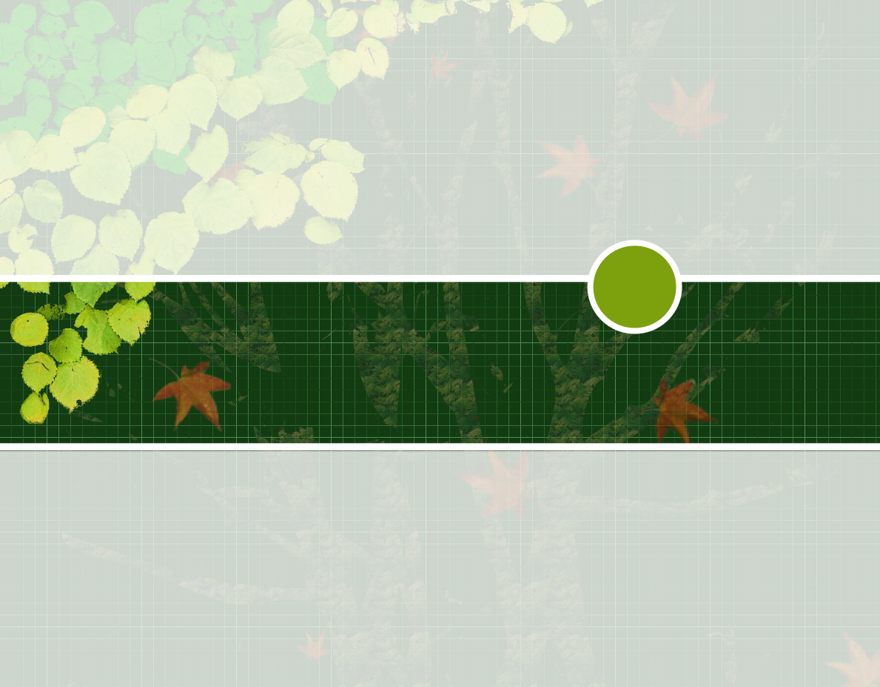
101學年度高職優質化輔助方案
校際經驗交流
國立花蓮高商
報告人:教務主任 楊宜升

Slide 2
學校發展目標
一、落實技職教育，發展學校特色
二、提高辦學績效，強化競爭實力
三、精進教師教學，發展終身學習
四、提升學生能力，開發全人潛能
五、提升行政效能，永續優質服務
六、建立溫馨校園，師生氛圍和諧
七、整合社區資源，提升社群互動

Slide 3
國立花蓮高商101優質化計畫
101-1教師精進價值提升計畫
101-2優質免試就近入學計畫
101-3技能紮根技藝開花計畫
101-4趣味英語接軌國際計畫
101-5活力發展多元視野計畫
101-6安全校園優質服務計畫
101-7創意花商行銷花蓮計畫

Slide 4
101-1教師精進價值提升計畫
計畫目標
提供教師自我檢核機制，幫助教師省思，促使教師專業成長。
培育教師專業評鑑人員之人力資源，以協助教師專業成長。
增加教師專業面向，使學校擁有更豐沛教師資源能靈活運用，減少社團及稀少課程之外聘教師，並促成類科調整之可能性。

Slide 5
101-1教師精進價值提升計畫
預期效益(一)
指標項目 | 101學年度 |  | 102學年度
 | 目標 | 績效 | 目標 | 績效
教師平均進修研習時數 | 50小時 | 累積至目前為33小時 | 52小時
參與「教師專業發展評鑑計劃」之教師數 | 35人 | 65人 | 40人
取得「初階評鑑人員」證書之教師數 | 20人 | 累積至目前為14人 | 23人

Slide 6
101-1教師精進價值提升計畫
預期效益(二)
指標項目 | 101學年度 |  | 102學年度
 | 目標 | 績效 | 目標 | 績效
取得「進階評鑑人員」證書之教師數 | 2人 | 累積至目前為1人 | 4人
取得「教學輔導教師」證書之教師數 | 1人 |  | 2人
「教師取得專業証照或資格之數量」 | 2張 | 累積至目前為21人 | 3張

Slide 7
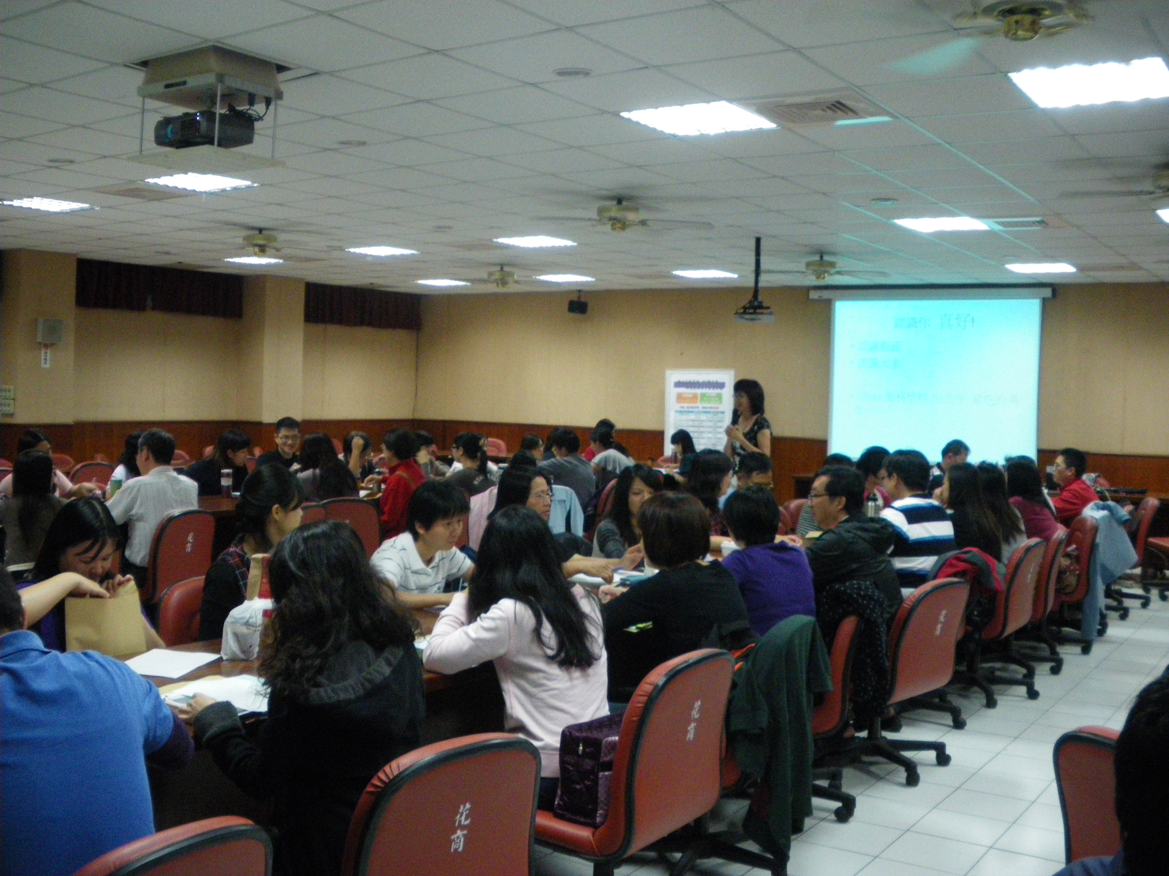
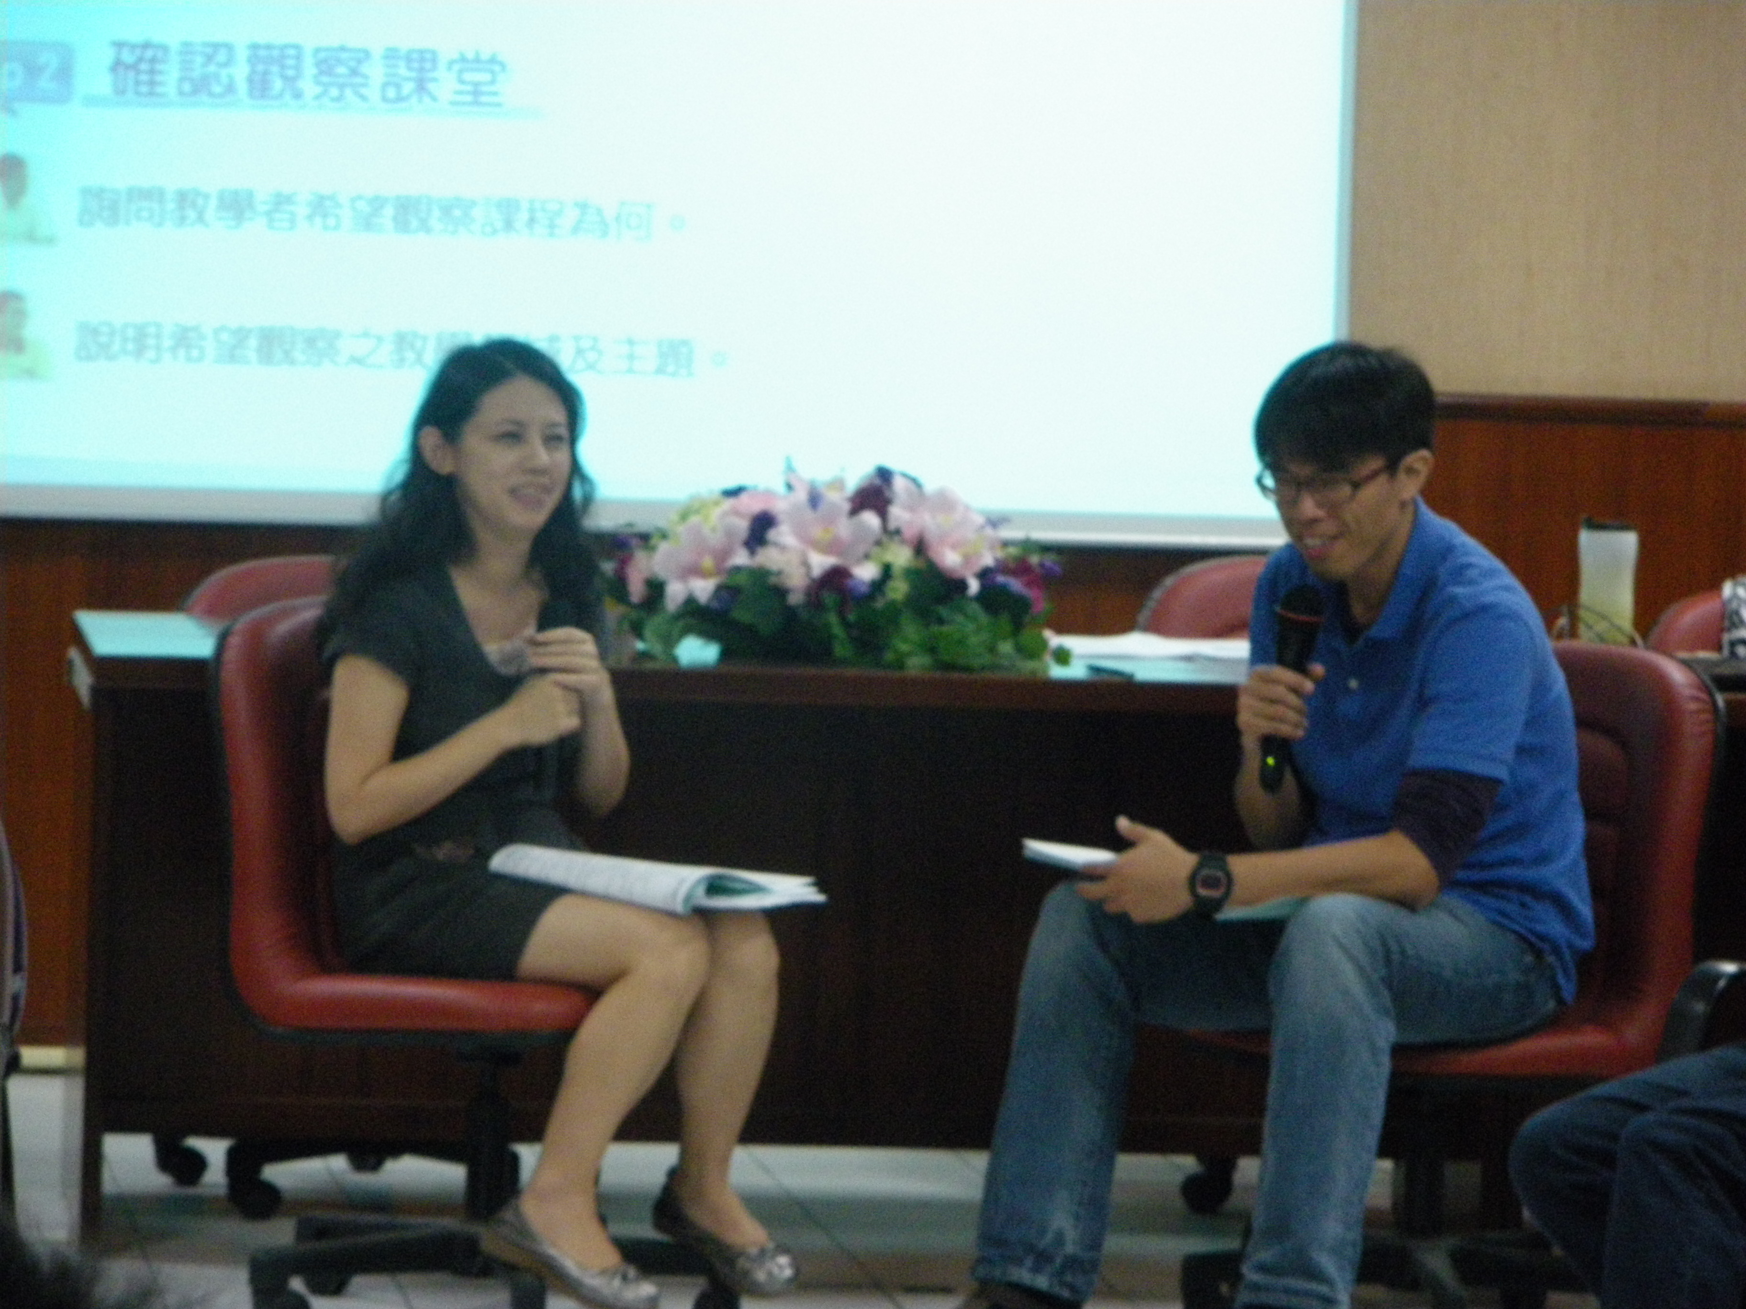
101-1教師精進價值提升計畫
成果照片(一)
本校辦理實體研習 教師進行角色扮演

Slide 8
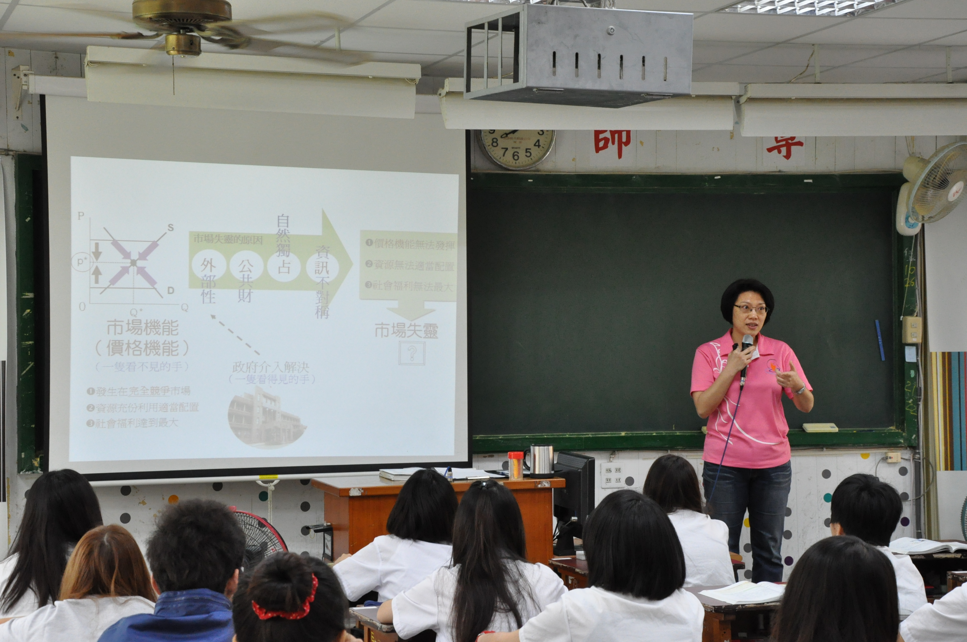
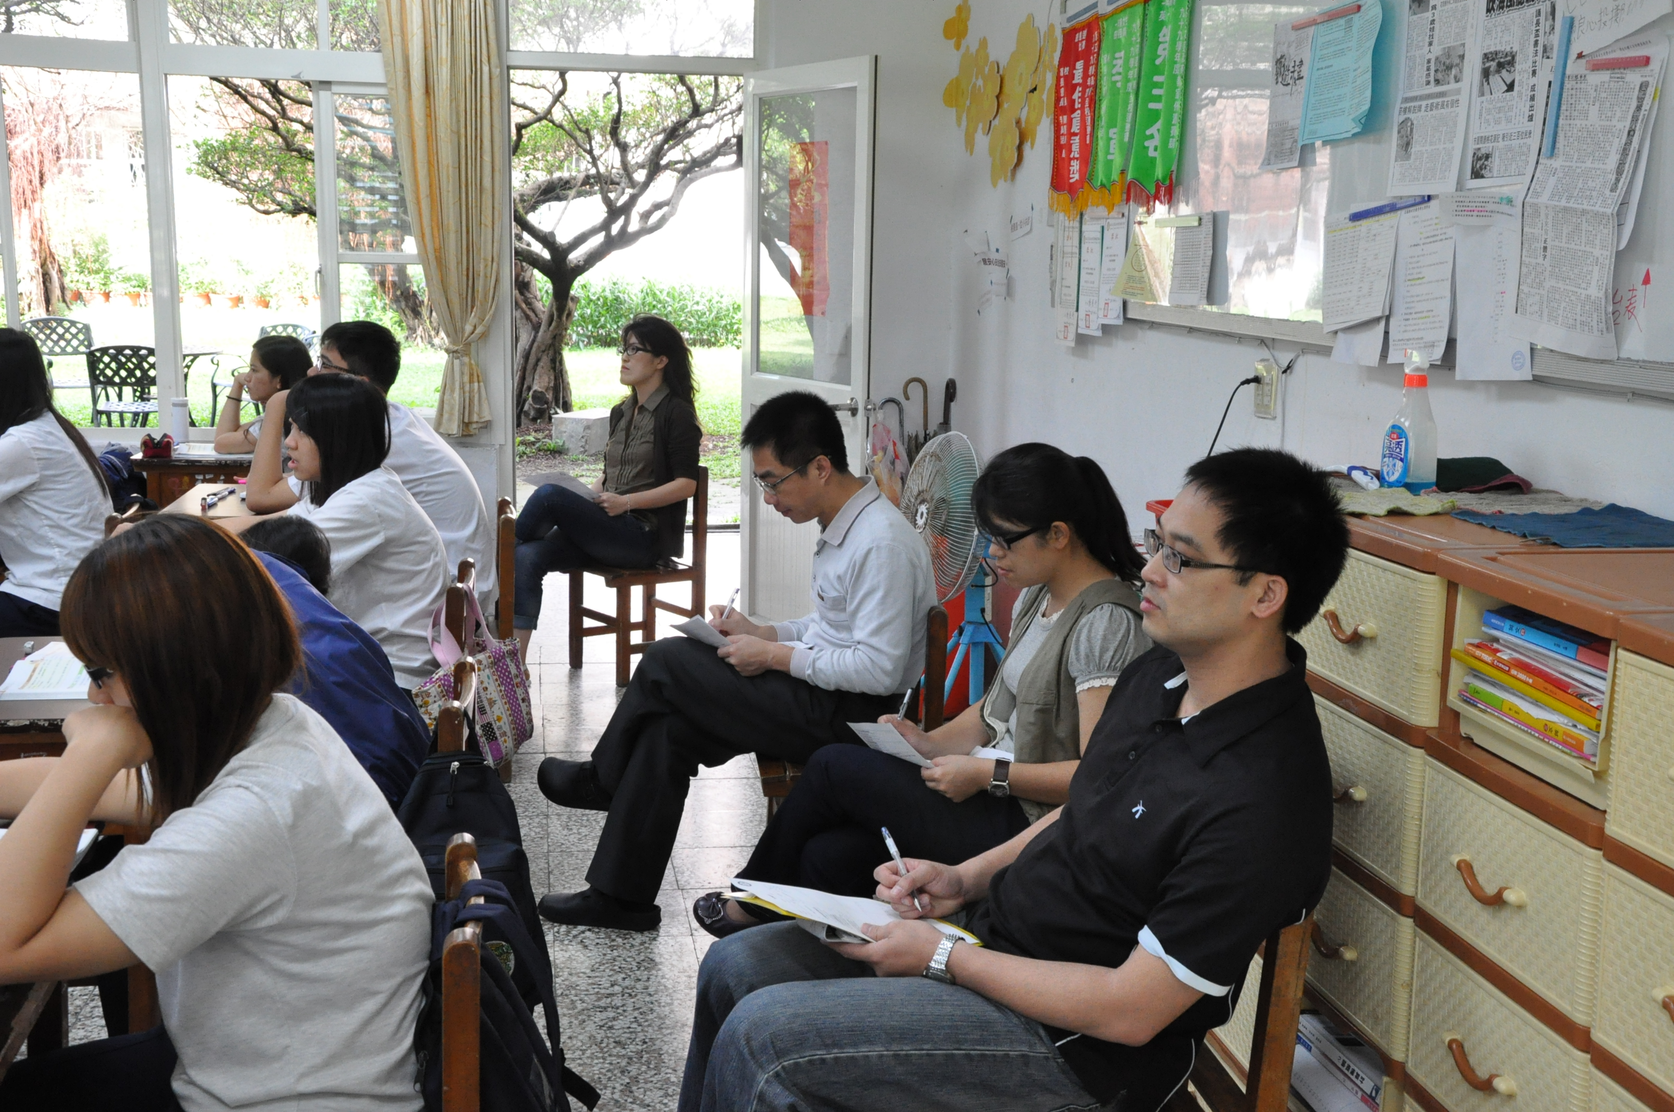
101-1教師精進價值提升計畫
成果照片(二)
實際教學情形 評鑑老師入班觀察

Slide 9
101-2優質免試就近入學計畫
計畫目標
配合政府落實推動十二年國民基本教育。
積極宣導技職教育，加強國中學生職業試探及提供多元適性選擇，奠定技職教育基礎，培養產業基層人才。
整合國中和高中職校的資訊和資源，說明高職升學進路及課程特色與科系簡介。
訂定優秀入學獎學金，吸引優秀同學利用免試入學管道，就讀本校。

Slide 10
101-2優質免試就近入學計畫
預期效益
指標項目 | 101學年度 |  | 102學年度
 | 目標 | 績效 | 目標 | 績效
免試入學率 | 60% | 60% | 65% | 92%
招生入學率 | 97.5% | 92% | 98%
就近入學率 | 98.00% | 98.20 | 98.3%

Slide 11
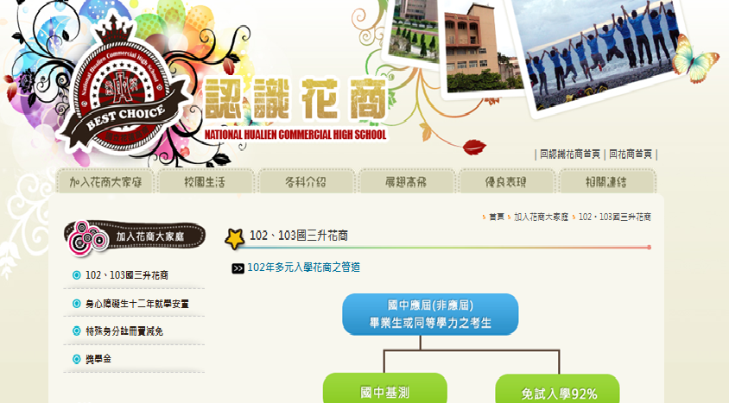
101-2優質免試就近入學計畫
執行成果

Slide 12
101-3技能紮根技藝開花計畫
計畫目標
落實專業實習課程，全面提升技能教育。
提升進階證照通過人數，落實證照達人計畫。
實施校內技藝競賽，選拔技能優異學生。
提升獲取全國技藝競賽奬項及金手獎數。
落實校外實習參訪，促進與產業接軌互動。

Slide 13
101-3技能紮根技藝開花計畫
預期效益及執行成效
指標項目 | 101學年度 |  | 102學年度
 | 目標 | 績效 | 目標 | 績效
全國技藝競賽入圍 | 3組 | 4 | 4組
獲金手獎組數 | 1組 | 2 | 2組
取得乙級證照人數 | 21.10% |  | 21.48%

Slide 14
101-3技能紮根技藝開花計畫
101年全國技藝競賽 花商四項入圍
商業簡報勇奪金手獎 成績斐然
商業簡報組英三甲李宛儒奪 金手獎。
  網頁設計組資三乙沈佳蓉獲得第十八名
  職場英文組會三乙張正薇獲得第十八名
  會計資訊組英三乙王珮芸獲得第二十九名

Slide 15
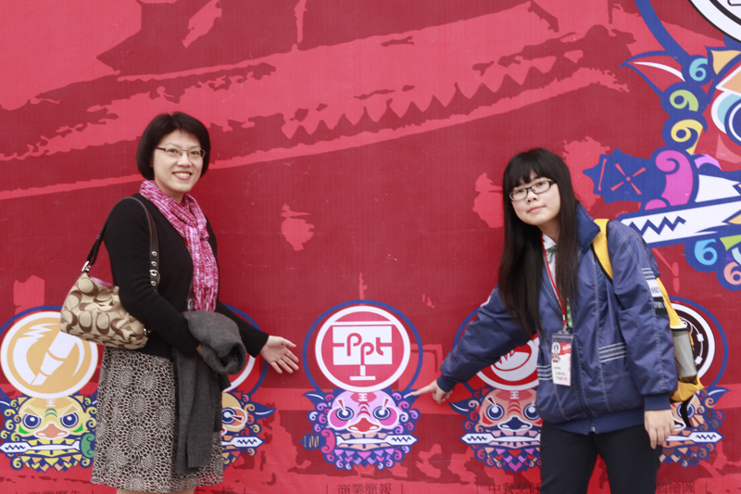
101年 全國技藝競賽 成果-(1)
英三甲班 李宛儒
參加全國商業類技藝競賽
商業簡報組 第十名
金手 獎
指導老師: 李翠華

Slide 16
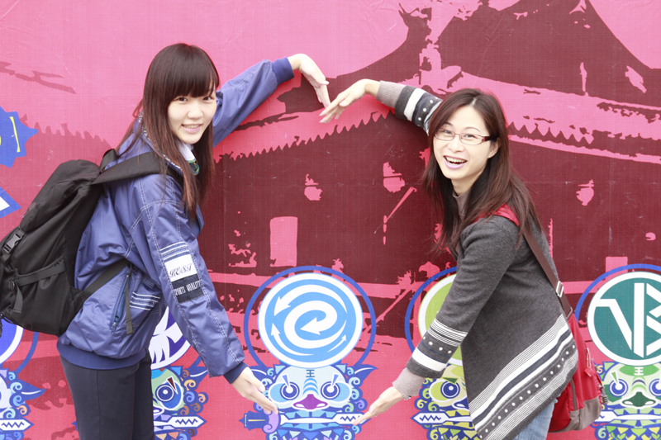
101年 全國技藝競賽 成果-(2)
資三乙班 沈佳蓉
參加全國商業類技藝競賽
網頁設計組第十八名
指導老師: 江素慧

Slide 17
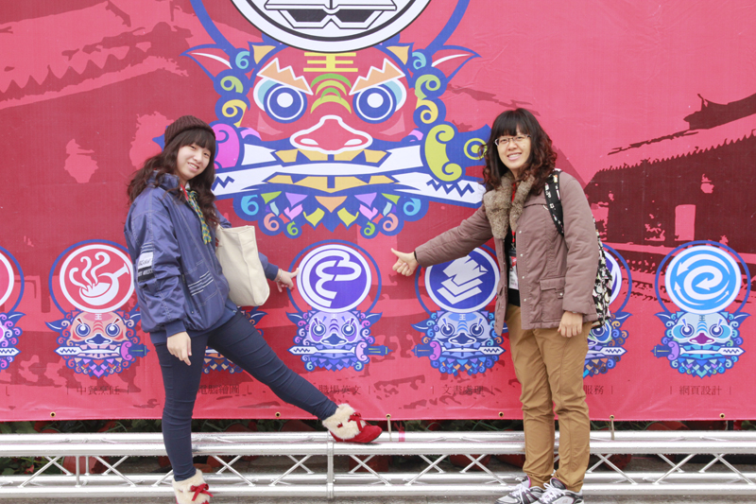
101年 全國技藝競賽 成果-(3)
會三乙班 張正薇
參加全國商業類技藝競賽
職場英文組第十八名
指導老師: 張敏慧

Slide 18
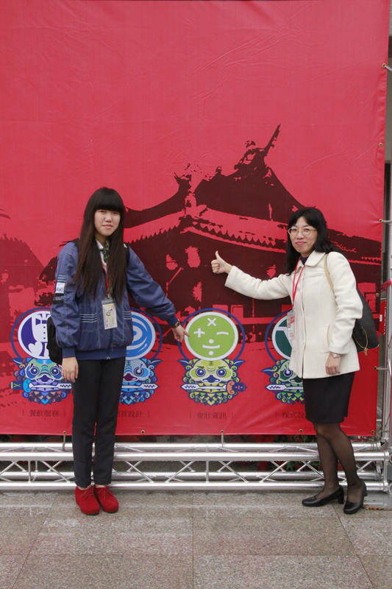
101年 全國技藝競賽 成果-(4)
資三乙班 王珮芸
參加全國商業類技藝競賽
會計資訊組第二十九名
指導老師: 謝淑姿

Slide 19
101-4趣味英語接軌國際計畫
計畫目標
打造多元創意學習空間，辦理英語文趣味性競賽，激發學生學習興趣。
辦理英語村體驗學習活動，學生藉由生活化課程與活動體驗，培育互相合作以及團隊精神，增加學生對於實用英語的口說能力。
活化閒置並陳舊的校園空間，打造英語情境餐廳及戲院，營造一個全英語的環境，發展觀光特色課程。

Slide 20
101-4趣味英語接軌國際計畫
培育流利的觀光英語導覽，以提升學生職場競爭力並成功行銷花蓮。
藉由英語會話、歌曲與話劇教學增進學生英文情意表達能力，激勵學生之學習興趣。
深化學生英文能力，縮小城鄉學習落差，降低家長經濟負擔。
在外籍教師協同教學下，增進學生英文聽與說機會，提升學生英文程度。

Slide 21
101-4趣味英語接軌國際計畫
預期效益
藉由英語村體驗營中英語歌曲敎唱、遊戲或活動體驗學習的輕鬆方式，激勵學生學習興趣。
藉由趣味單字線上軟體競賽活動增進學生英文單字基礎能力，縮小城鄉學習落差。
訓練優秀選手，積極參與各項英語文競賽，提升競爭力。
充份利用本地資源，與鄰近大學合作並策略聯盟，以節省經費，並為學生提供更多實境演練及校際交流之機會。
建立官學合作，使學生善用所學，於社區單位擔任英語志工，參與服務學習活動。

Slide 22
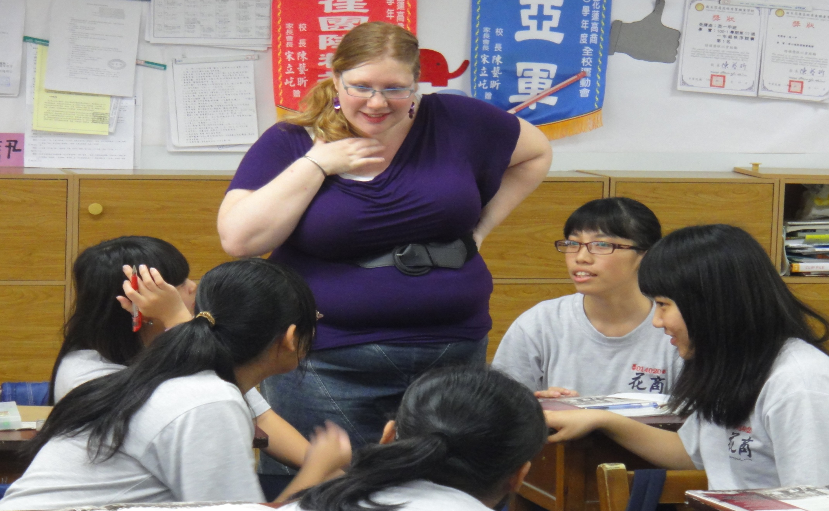
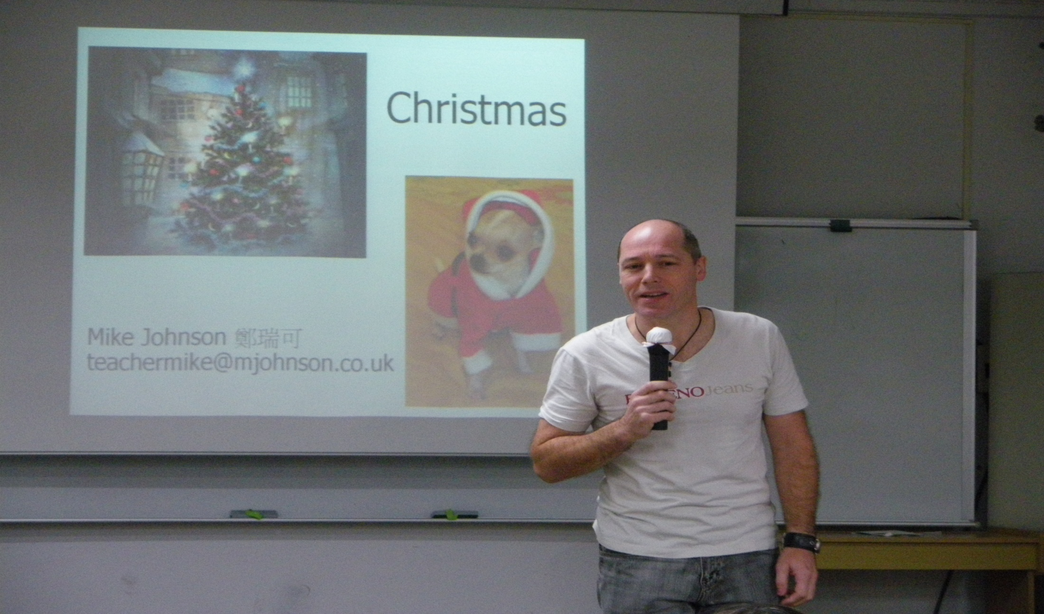
外師 協同教學
Charlotte
Mike

Slide 23
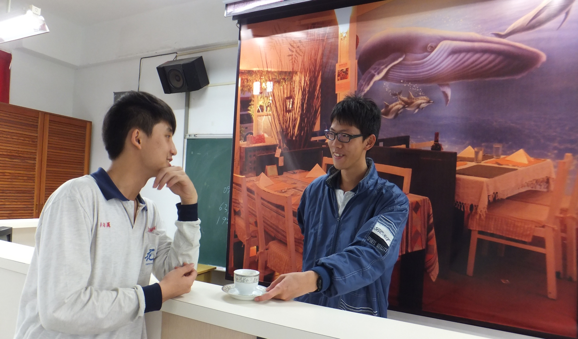
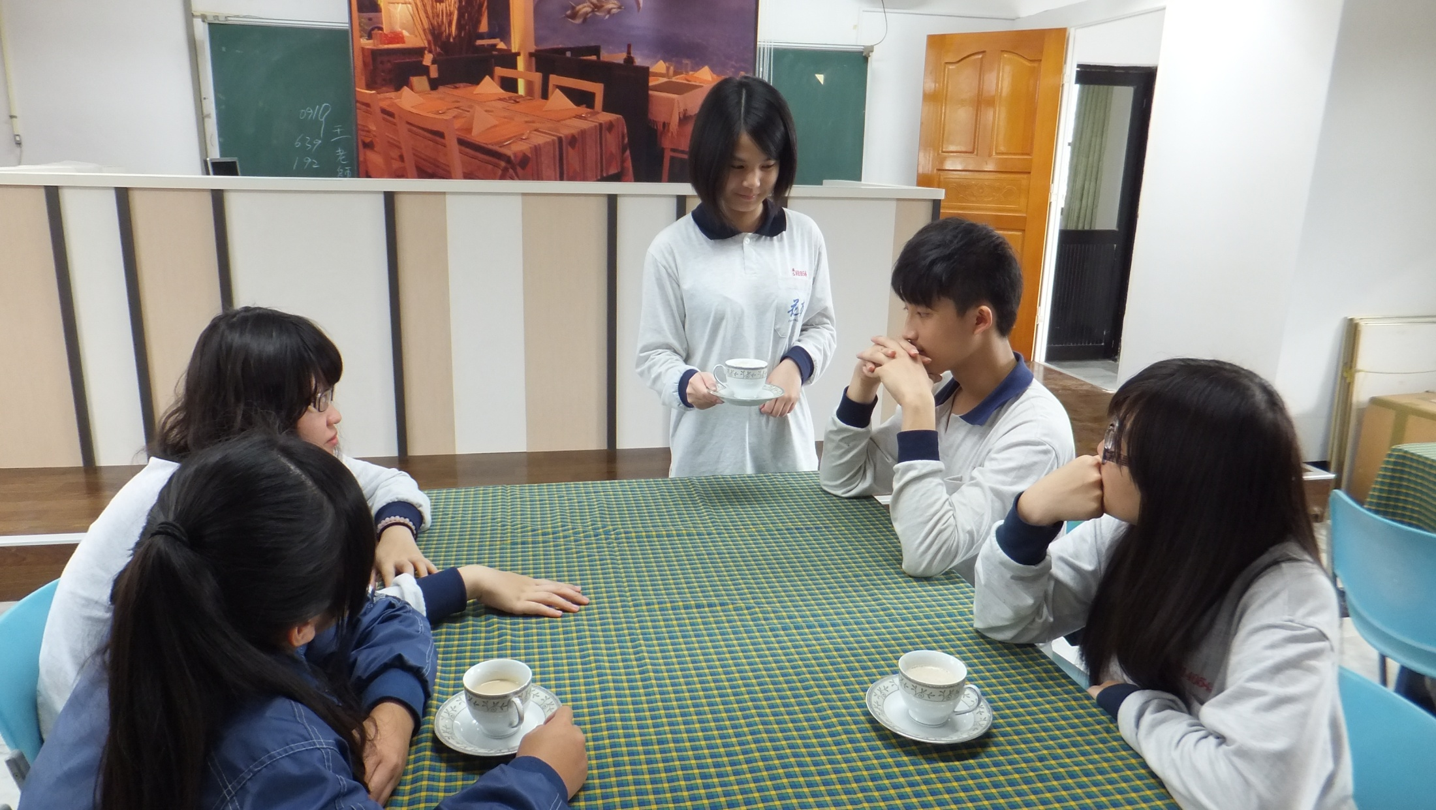
情境教室

Slide 24
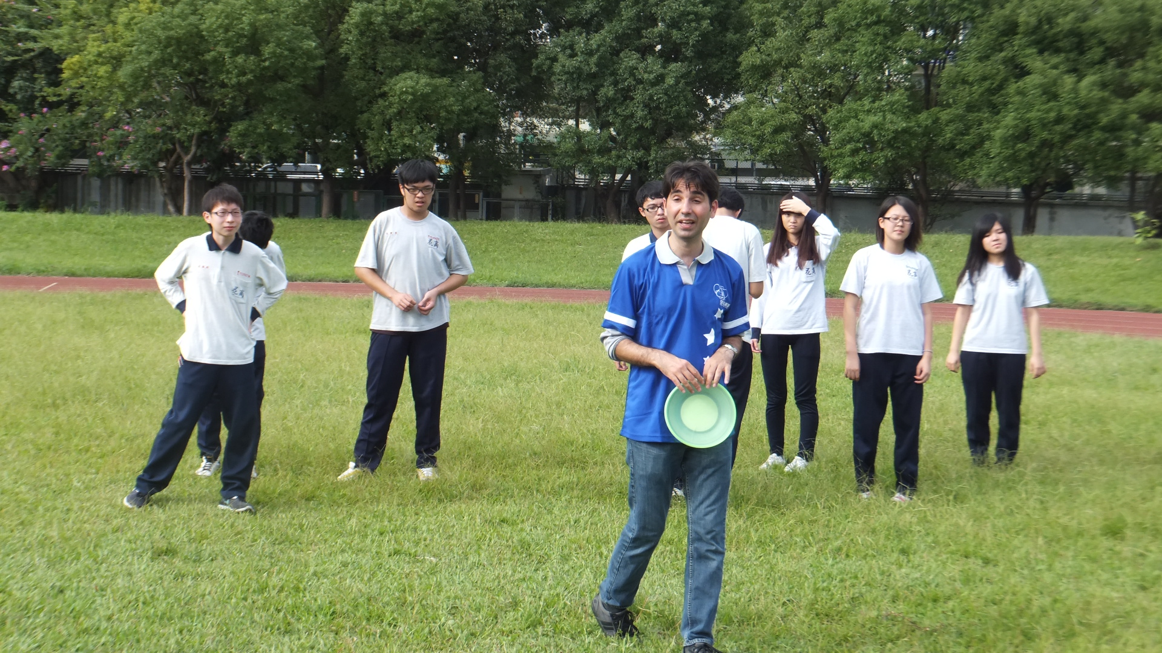
英語村體驗營

Slide 25
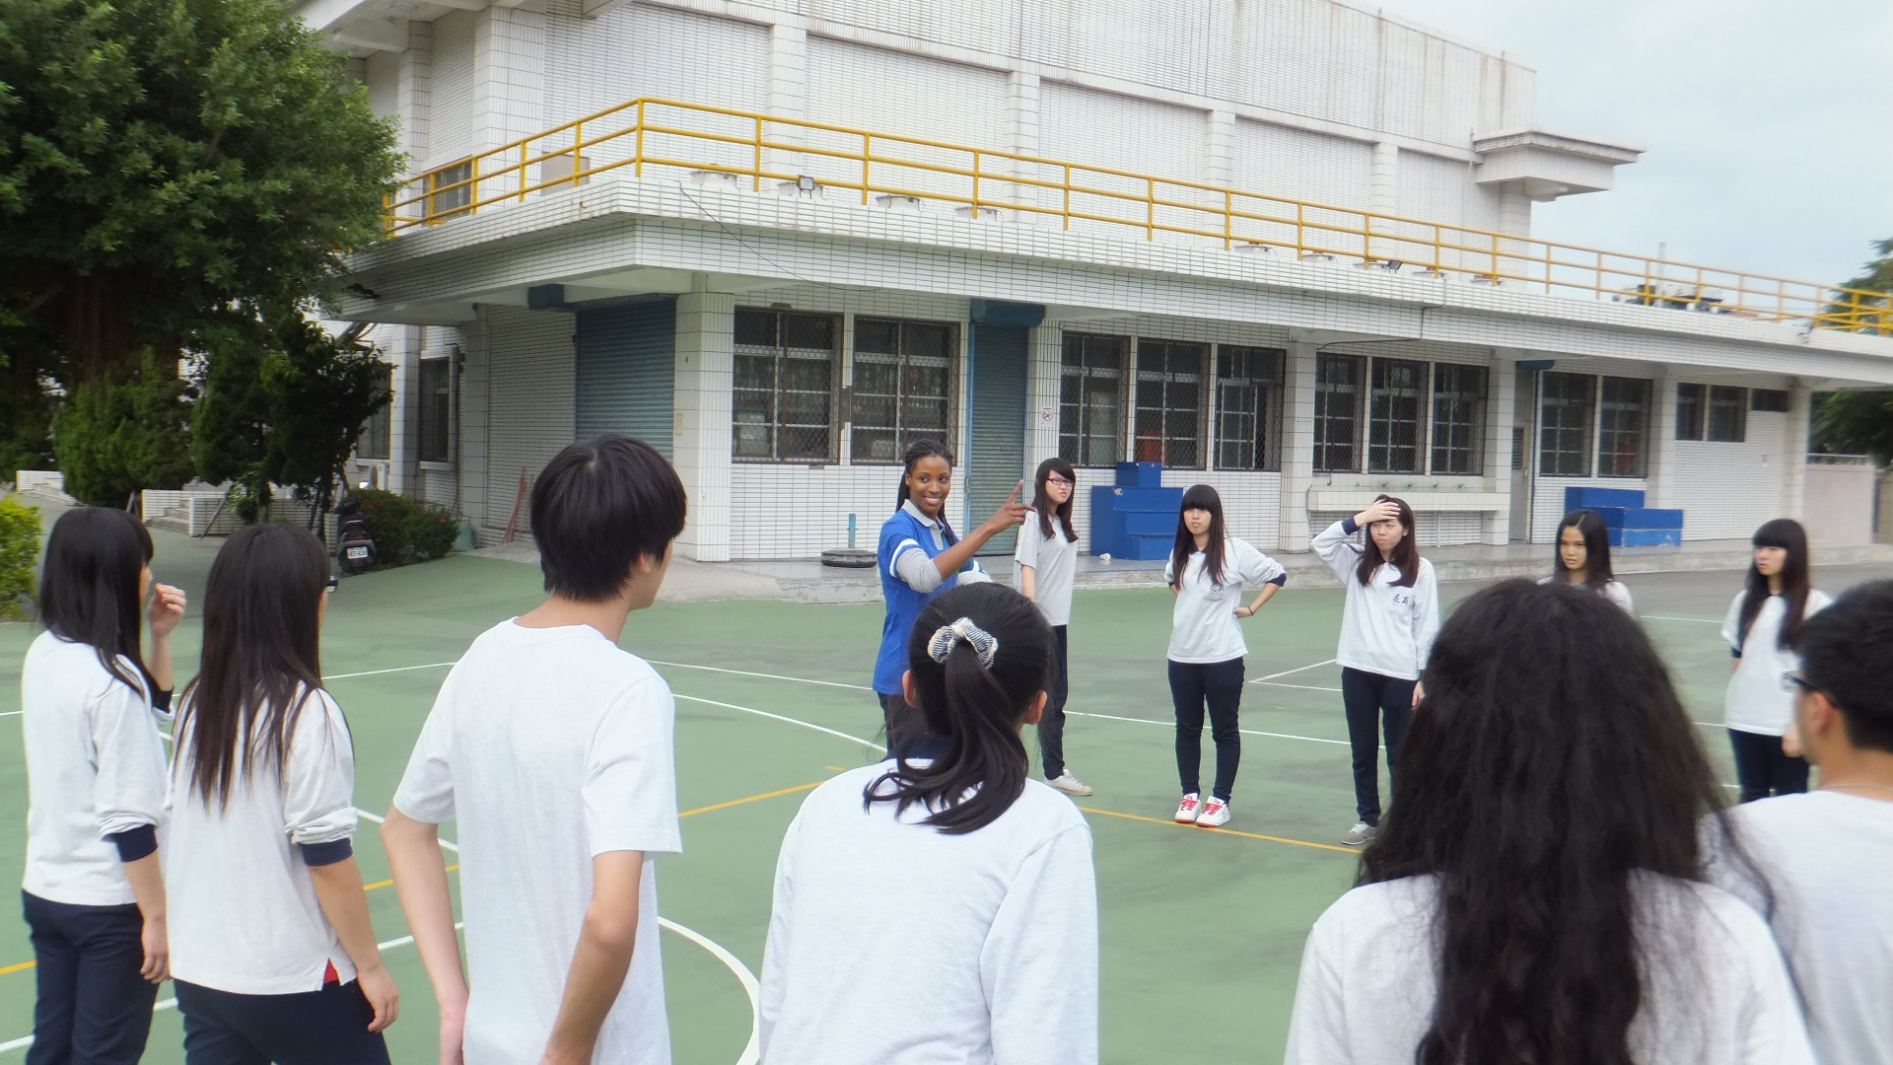
英語村體驗營

Slide 26
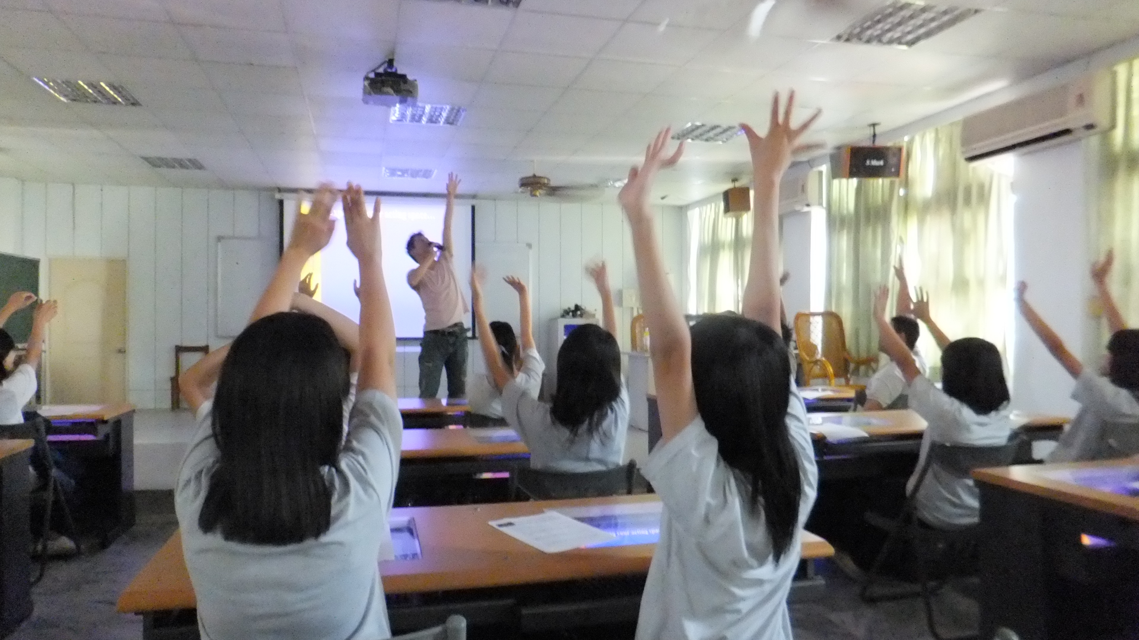
百老匯社上課

Slide 27
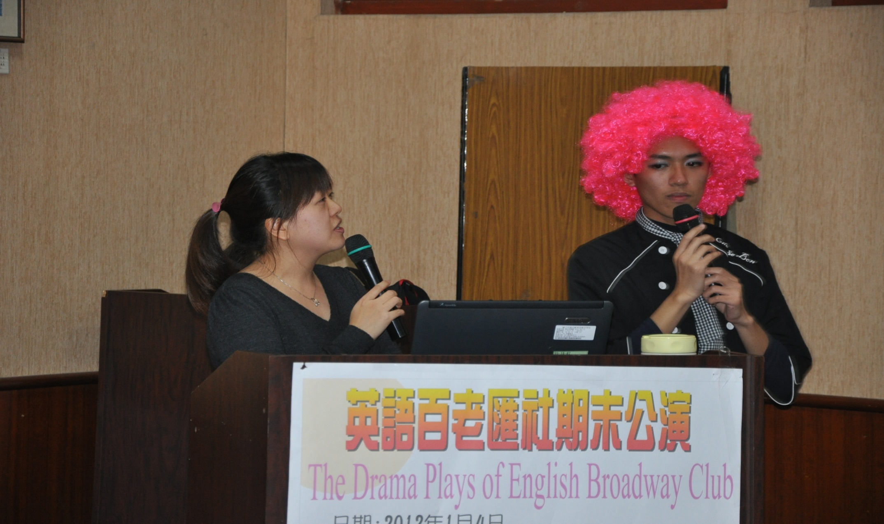
百老匯社期末演出

Slide 28
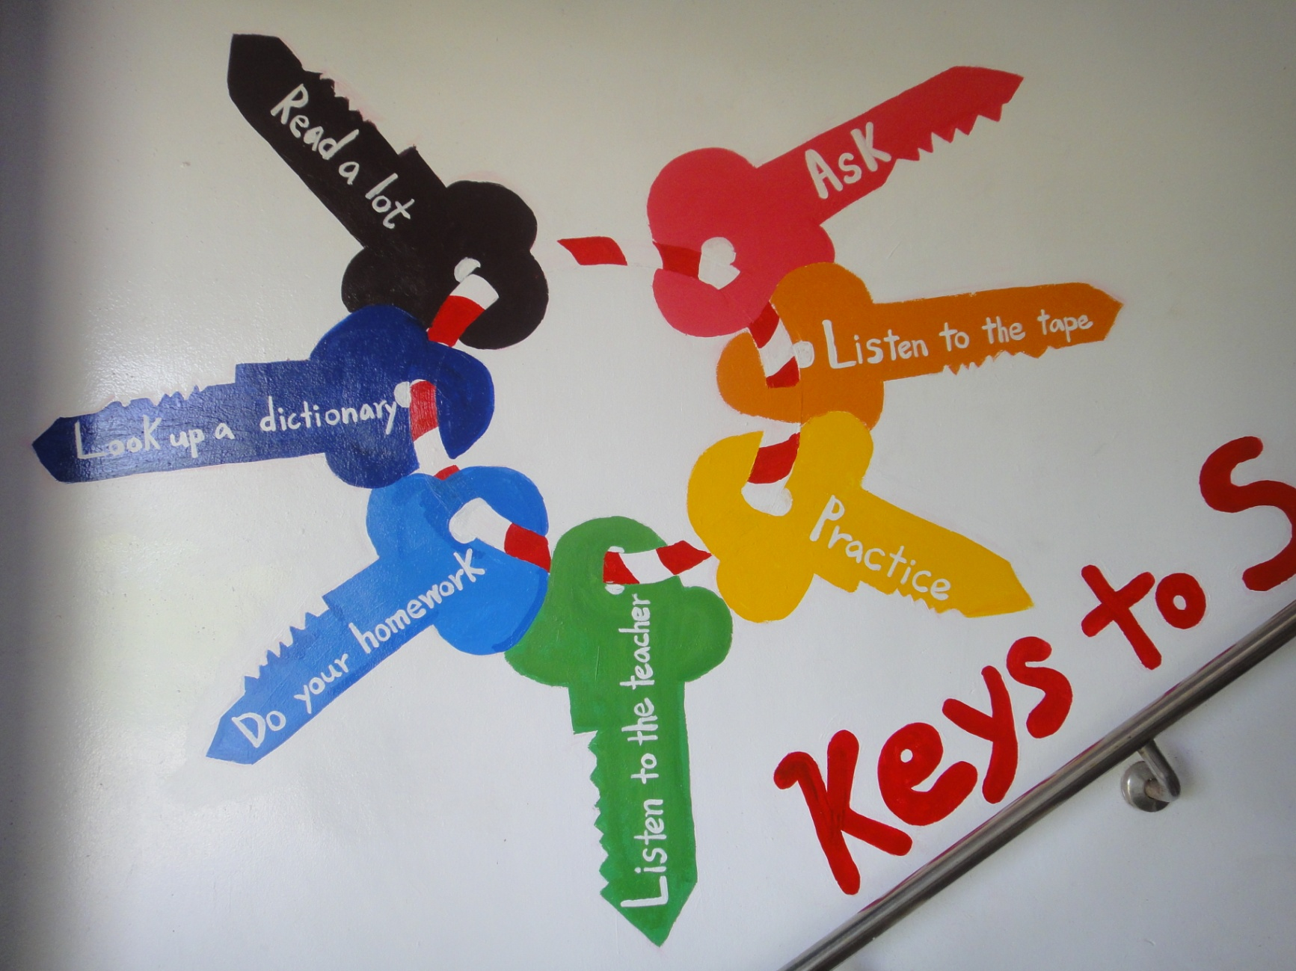
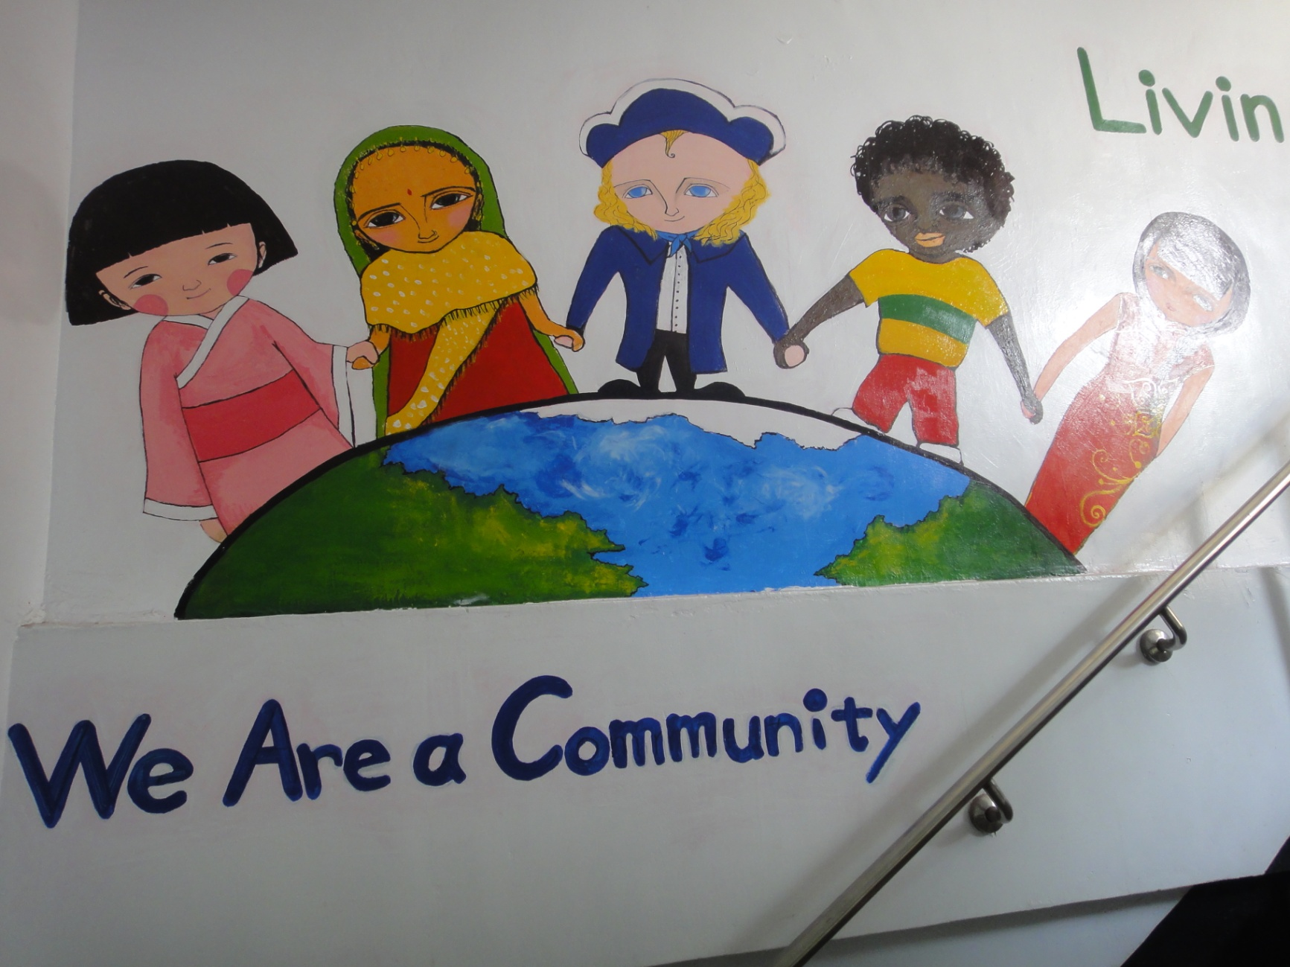
英語角

Slide 29
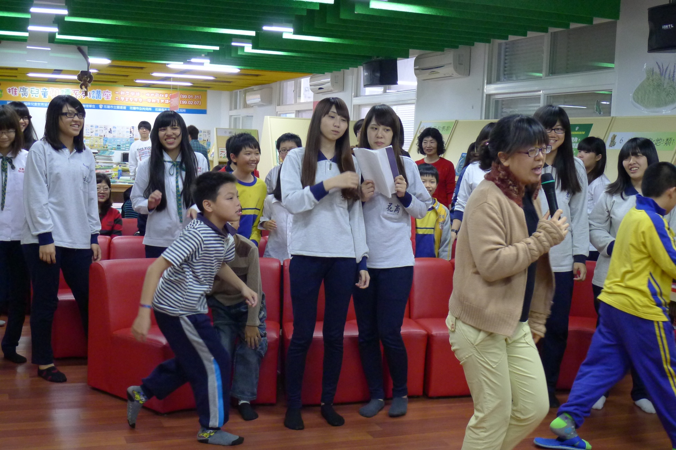
兒圖童書館服務學習

Slide 30
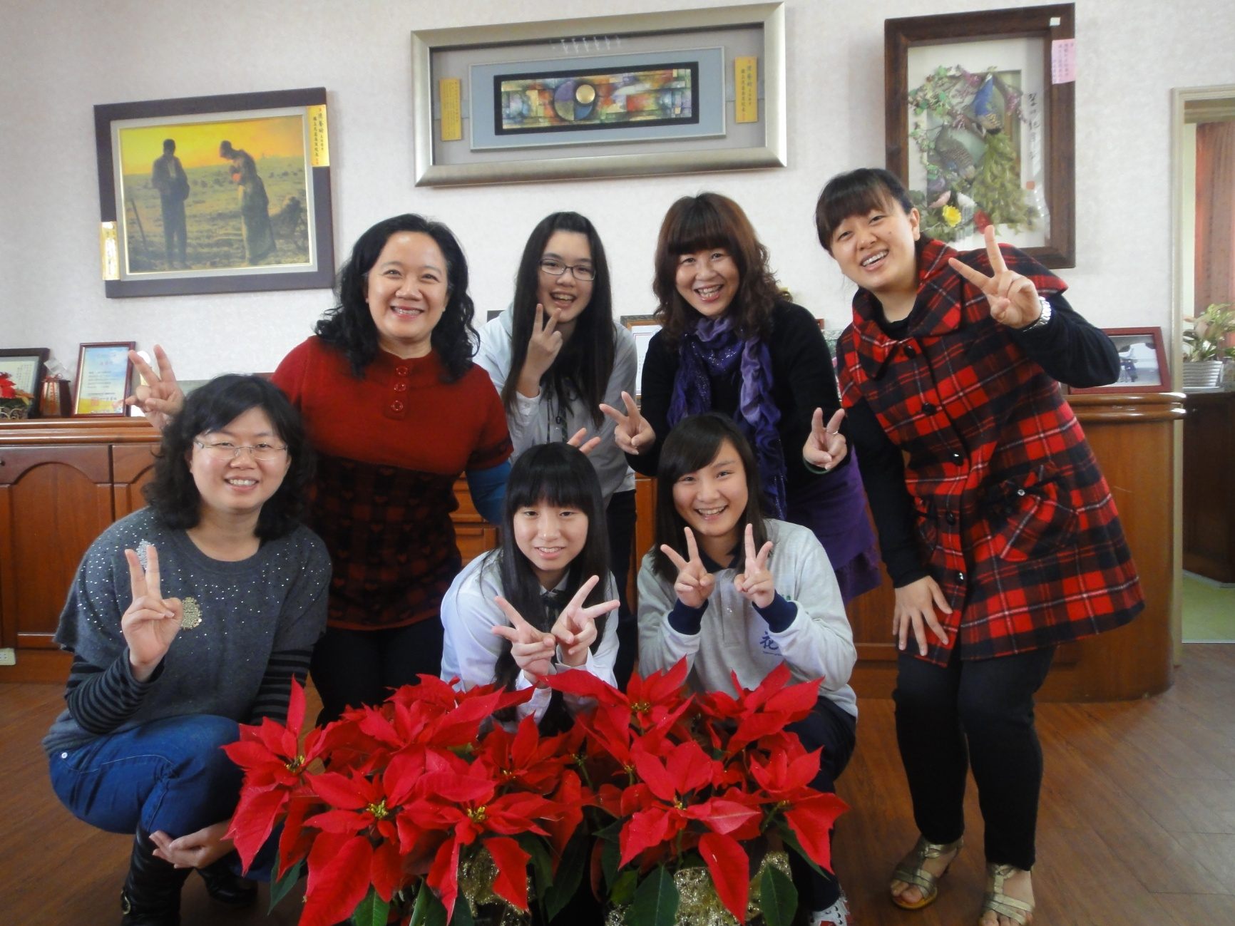
花蓮縣高職組造句暨作文比賽第一名

Slide 31
101-5活力發展多元視野計畫
計畫目標
透過環保志工公共服務，教育學生以培養推己及人、關懷社會環境、參與公共事務的意願與熱忱，提升愛護地球的使命感，而落實於實踐環境保護的生活行為。
透過研習強化學生領導知能訓練，學習尊重、關懷、加強人際溝通、組織領導、服務奉獻及創新能力，健全學生組織發展。

Slide 32
101-5活力發展多元視野計畫
推動優質運動競技，發展學校特色運動項目，輔導運動專長學生，增進升學進路的選擇。永續培育社區國中優秀運動績優學生，發揚學校薪火相傳的傳統文化。
藝響世界：透過社團中西樂理融合，鼓勵學生適性發展，藝術美化環境、陶冶性情，傳統與現代交融，深耕社區，關懷群眾。

Slide 33
101-5活力發展多元視野計畫
預期效益
指標項目 | 101學年度 |  | 102學年度
 | 目標 | 績效 | 目標 | 績效
成立環保志工隊 | 10人 | 12人 | 15人
環保志工服務 | 1次 | 1次 | 1次
籃球乙級聯賽成績 | 全國前八名 % |  | 全國前八名

Slide 34
101-5活力發展多元視野計畫
執行成效
101學年度花蓮縣學生音樂比賽管樂合奏、國樂合奏第一名優等，代表花蓮縣參加全國學生音樂比賽決賽。
101學年度環保志工每日於回收場，協助全校資源回收工作。
101學年度實施「2012金秋海洋秋季淨灘活動」。

Slide 35
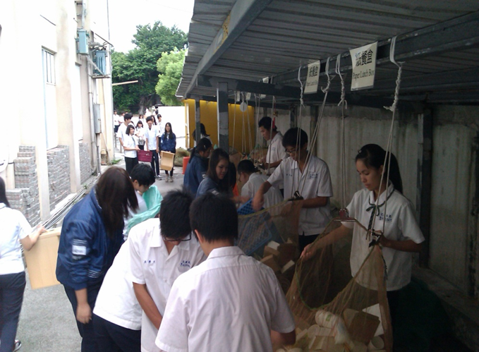
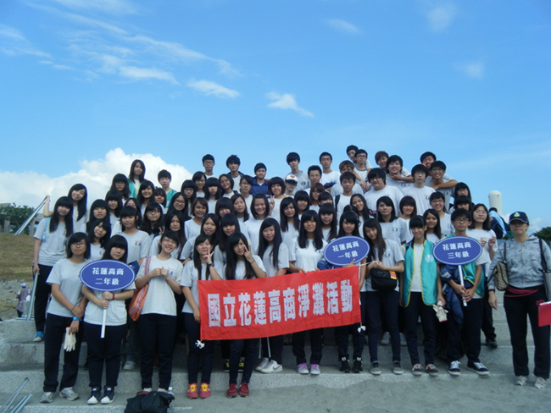
101-5活力發展多元視野計畫
執行情形
101學年度環保志工回收場資源回收服務
101學年度「2012金秋海洋秋季淨灘活動」

Slide 36
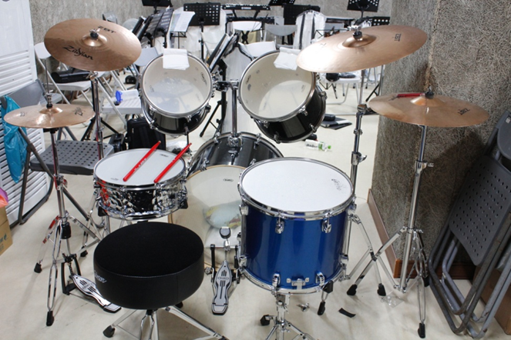
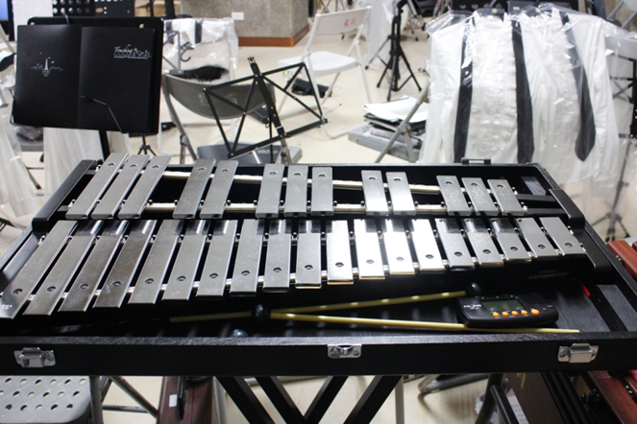
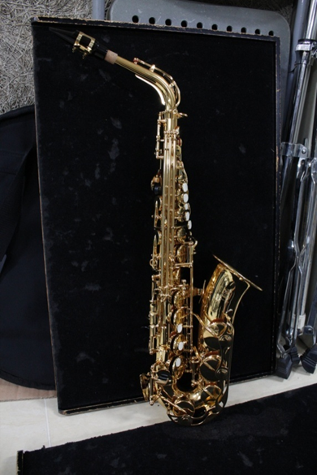
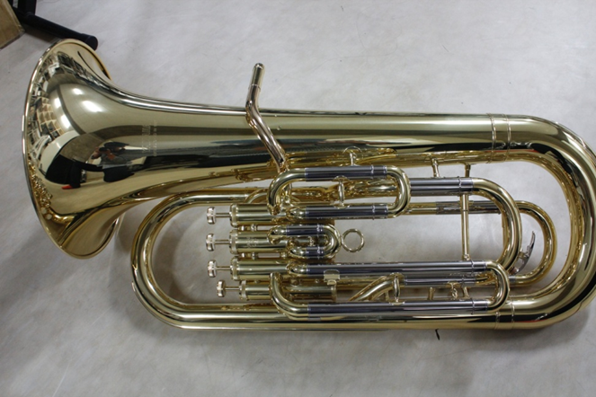
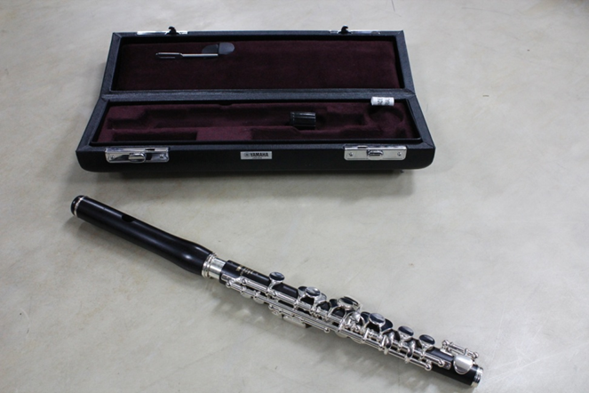
101-5活力發展多元視野計畫
執行情形
資本門購入之設備

Slide 37
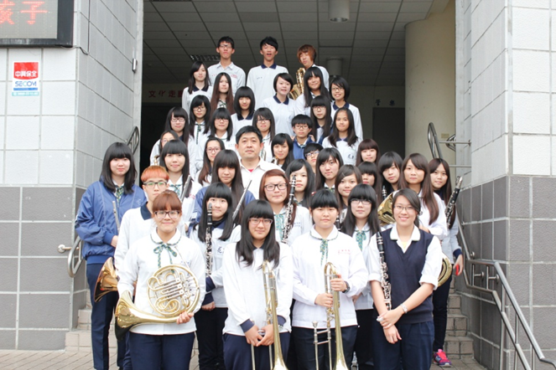
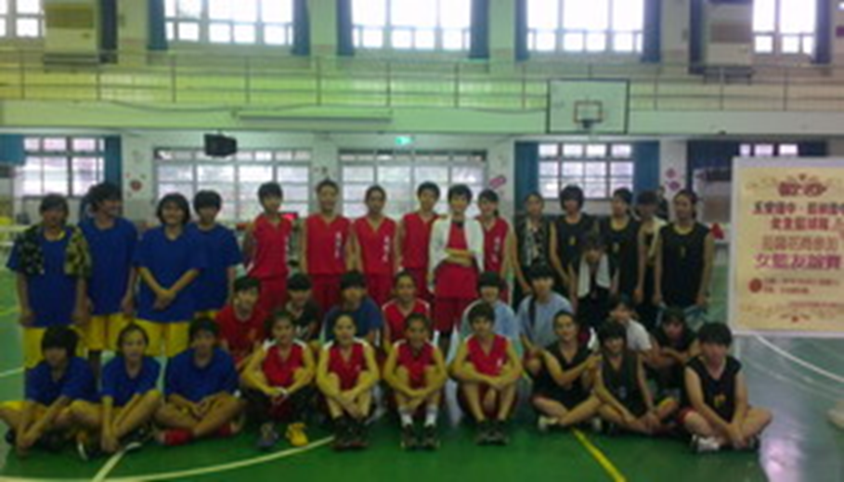
101-5活力發展多元視野計畫
執行情形
本校籃球隊與國中球隊進行友誼比賽
與社區學校進行音樂交流

Slide 38
101-6安全校園優質服務計畫
計畫目標
建立線上請修通報系統。
建構中央軟體控制還原系統。
建構周全的安全友善校園。
補強裝設全校不足之監視設備，有效維護校園安全。

Slide 39
101-6安全校園優質服務計畫
預期效益
簡化請修程序，隨時掌握維修進度，提升維修服務效能。
減少教學電腦安裝工具程式及系統維護之時間，減少資訊服務費用，提升資訊教學設備檢修服務效能。
有效維護校園師生安全、減少全校師生物品遺失件數、減少校園財產設備破壞件數。

Slide 40
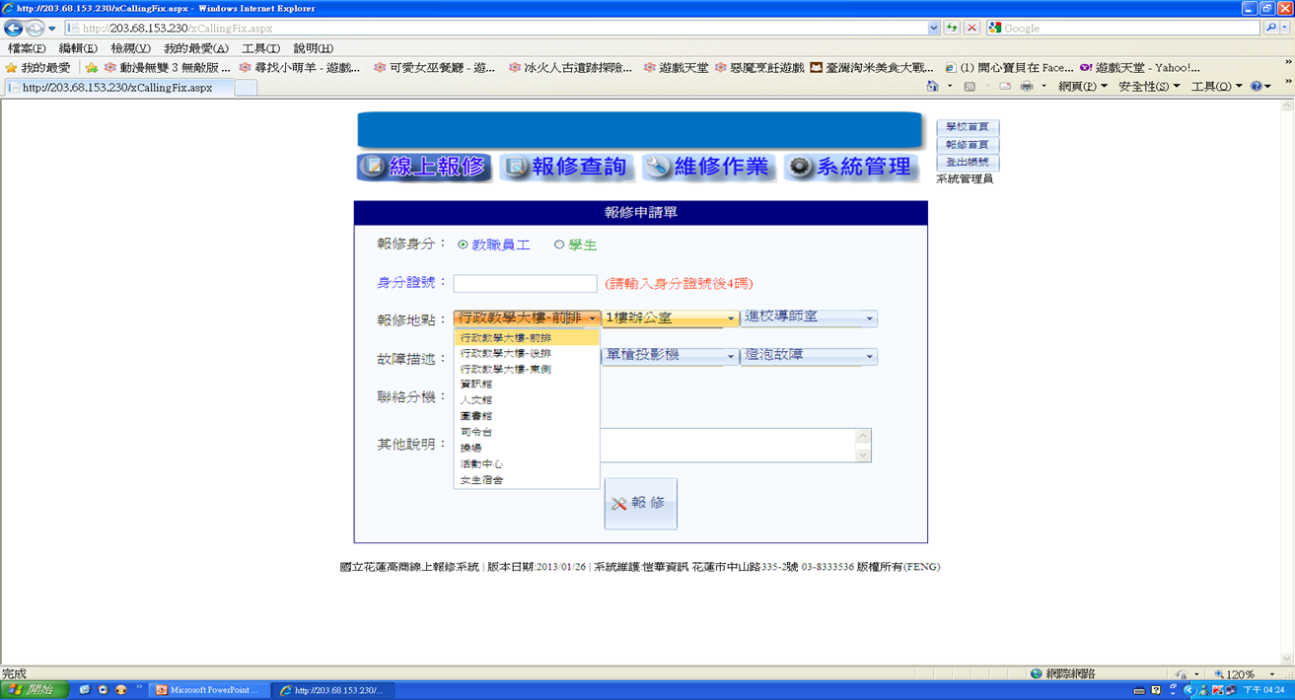
101-6安全校園優質服務計畫
執行情形

Slide 41
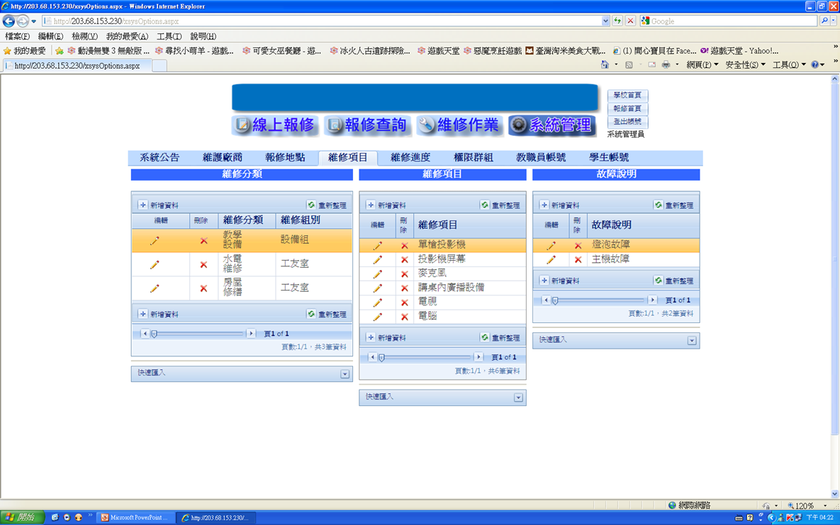
101-6安全校園優質服務計畫
執行情形

Slide 42
101-7創意花商行銷花蓮計畫
計畫目標
各科依課程需求，發展一項特色課程內容。
依特色課程內容採購相關設備。
利用課程設計，產出相關產品，並使學生充份參與。
鼓勵同學利用課程教學，激發自己的創意並加以實踐。
各科利用資源發展特色課程內容，並鼓勵各科間推展課程合作計畫。

Slide 43
101-7創意花商行銷花蓮計畫
預期效益
商會科學生參與創意商品設計及整體行銷規劃相關課程，並生產相關產品。
資處科學生學習電子商務網站架設及網路行銷設計相關課程，並實際操作。
應外科學生參與觀光外語、商品行銷及網站翻譯、城市導覽國際化相關課程，並參與實作。。
透過校友會媒介地方產業進行合作，使學生增加實作機會，行銷花蓮。

Slide 44
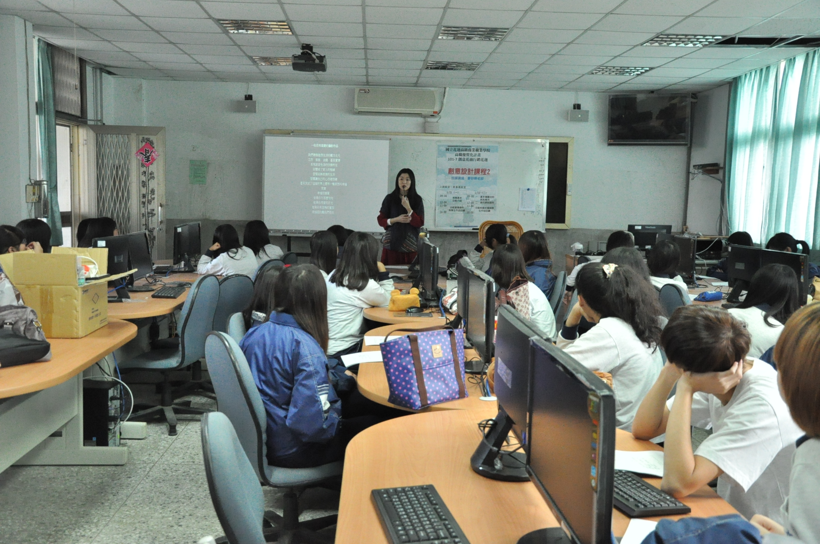
101-7創意花商行銷花蓮計畫
執行情形
完成創意設計專題製作教室

Slide 45
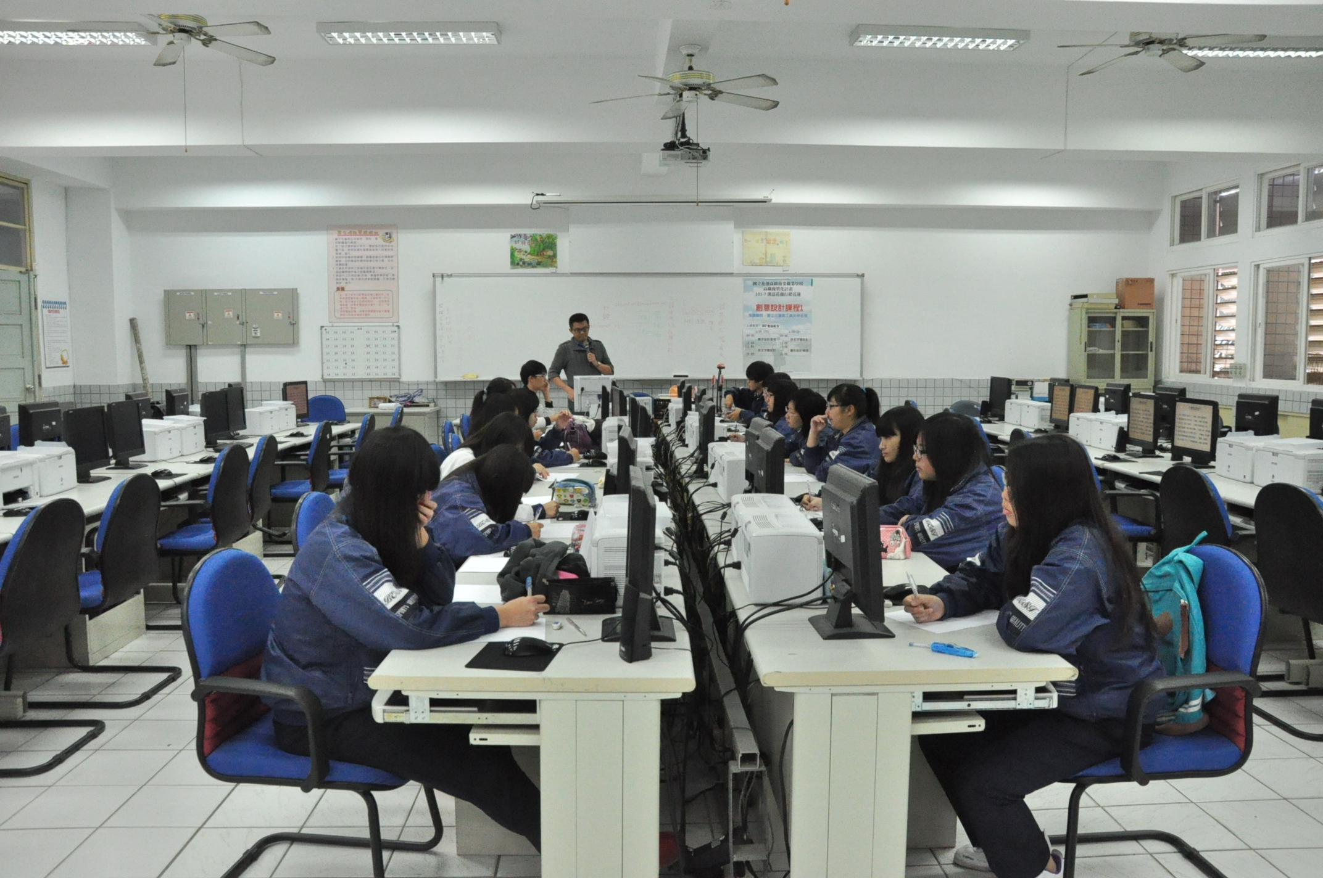
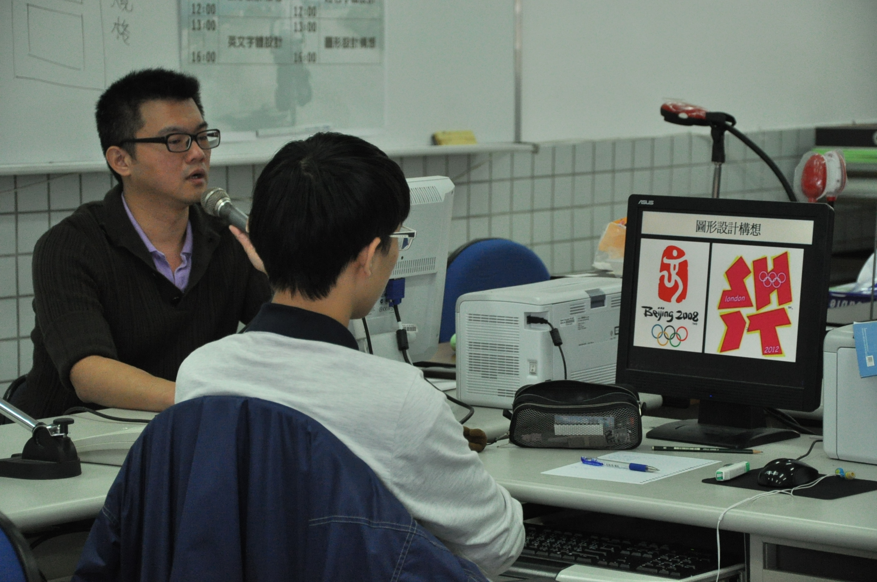
101-7創意花商行銷花蓮計畫
執行情形
舉辦四場相關營隊
創意設計（一）

Slide 46
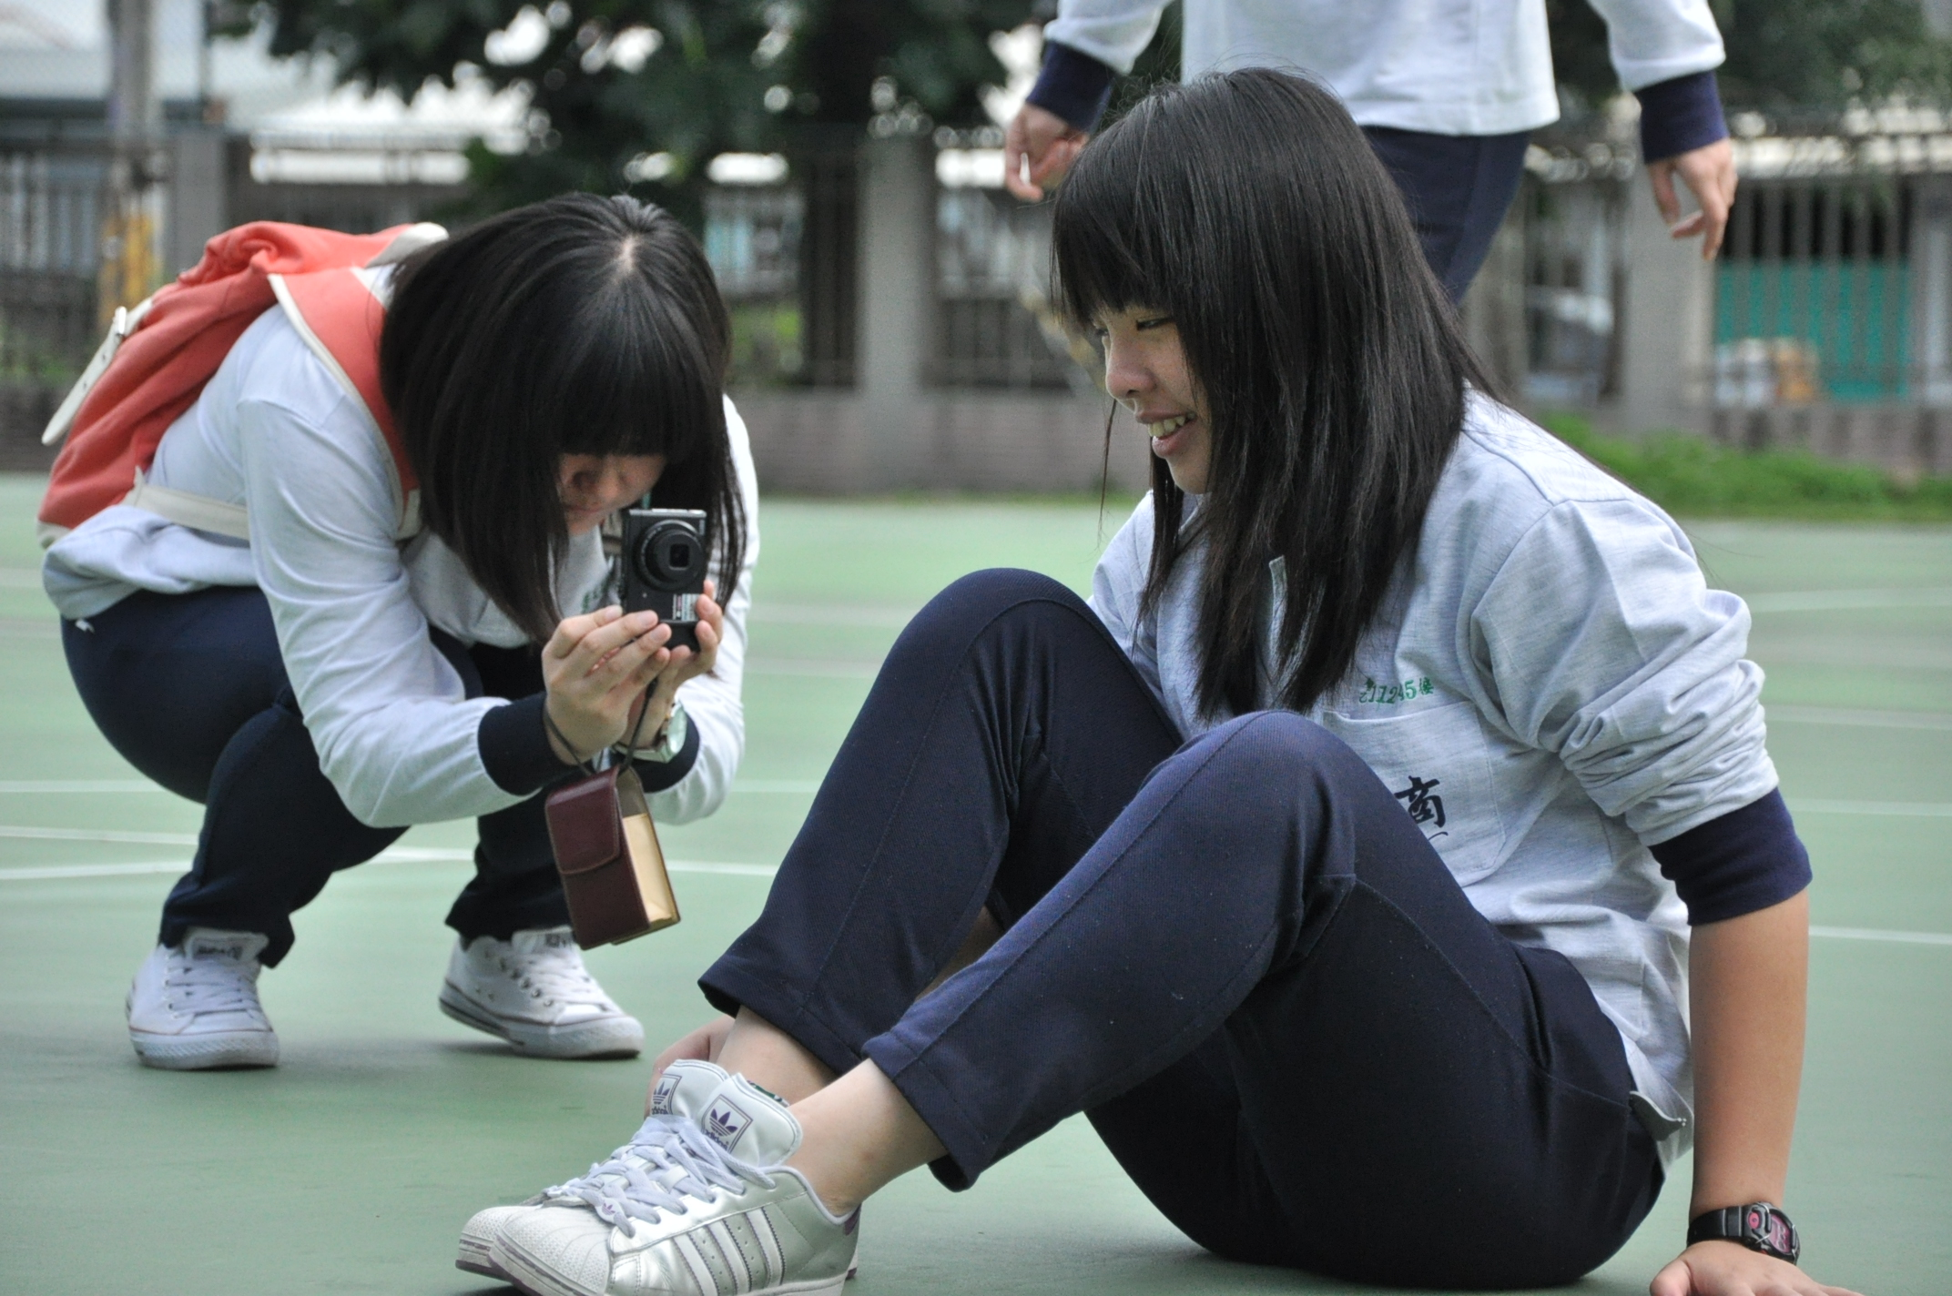
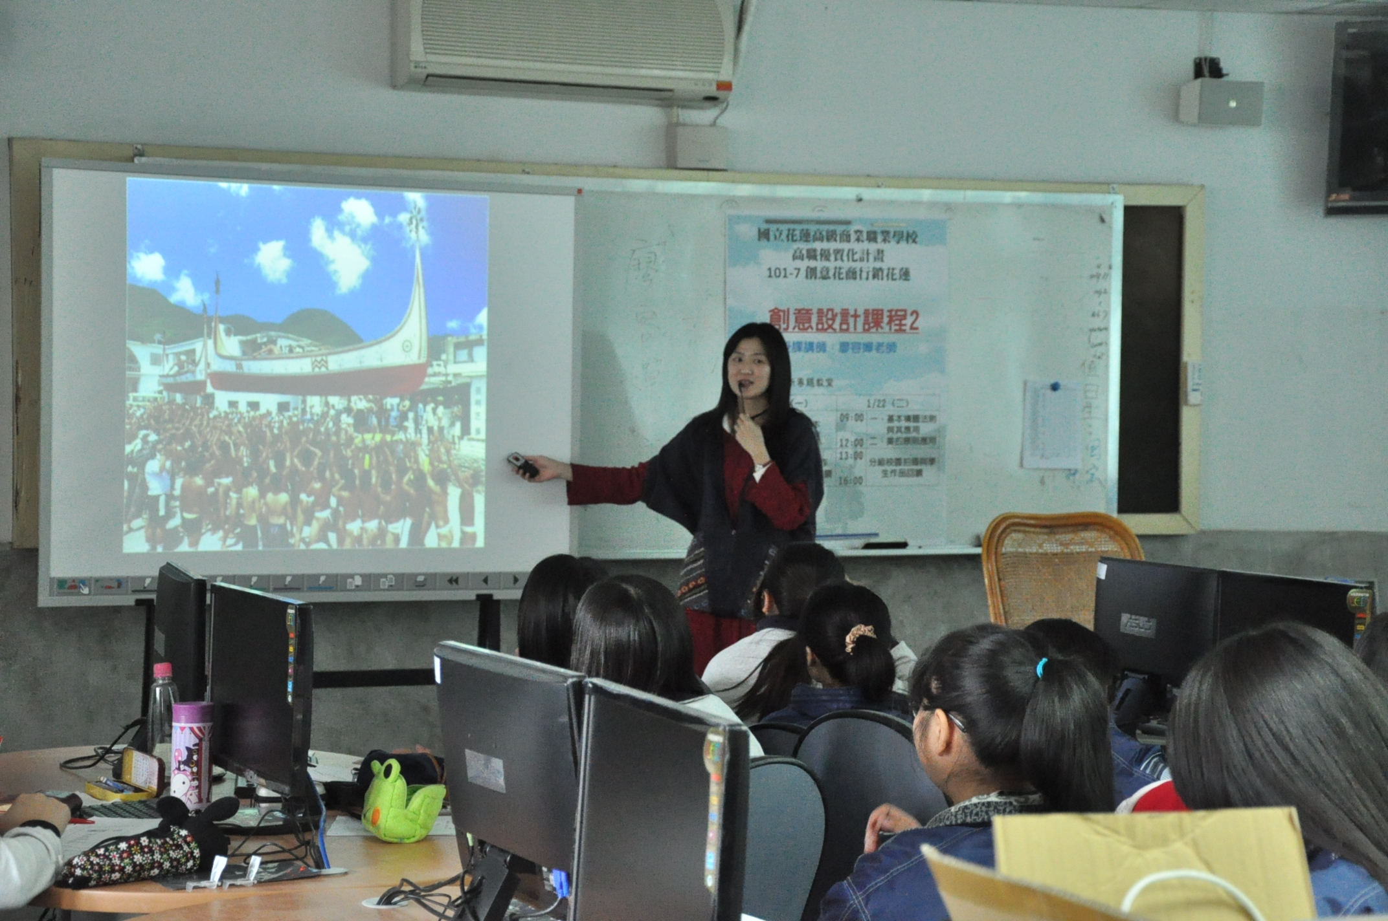
101-7創意花商行銷花蓮計畫
執行情形
創意設計（二）

Slide 47
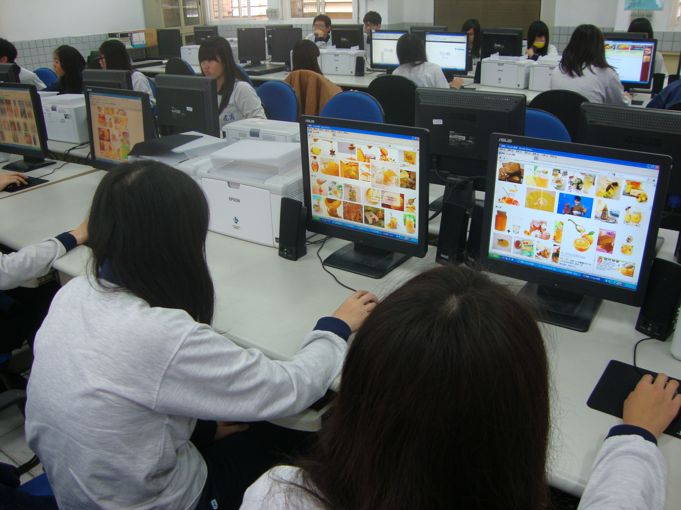
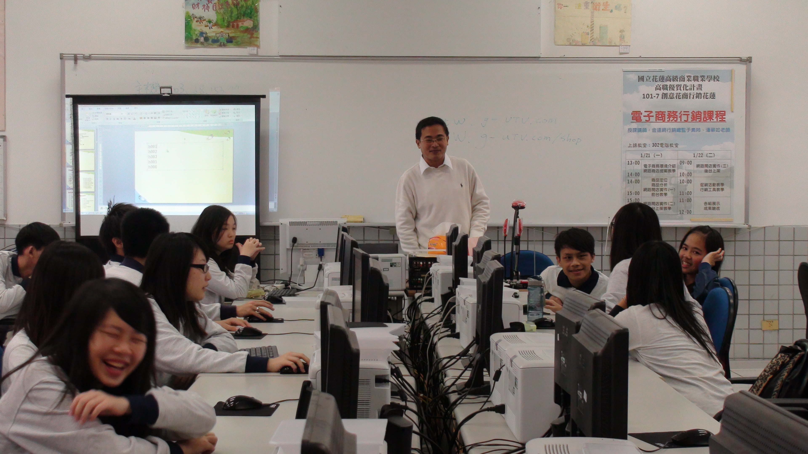
101-7創意花商行銷花蓮計畫
執行情形
電子商務

Slide 48
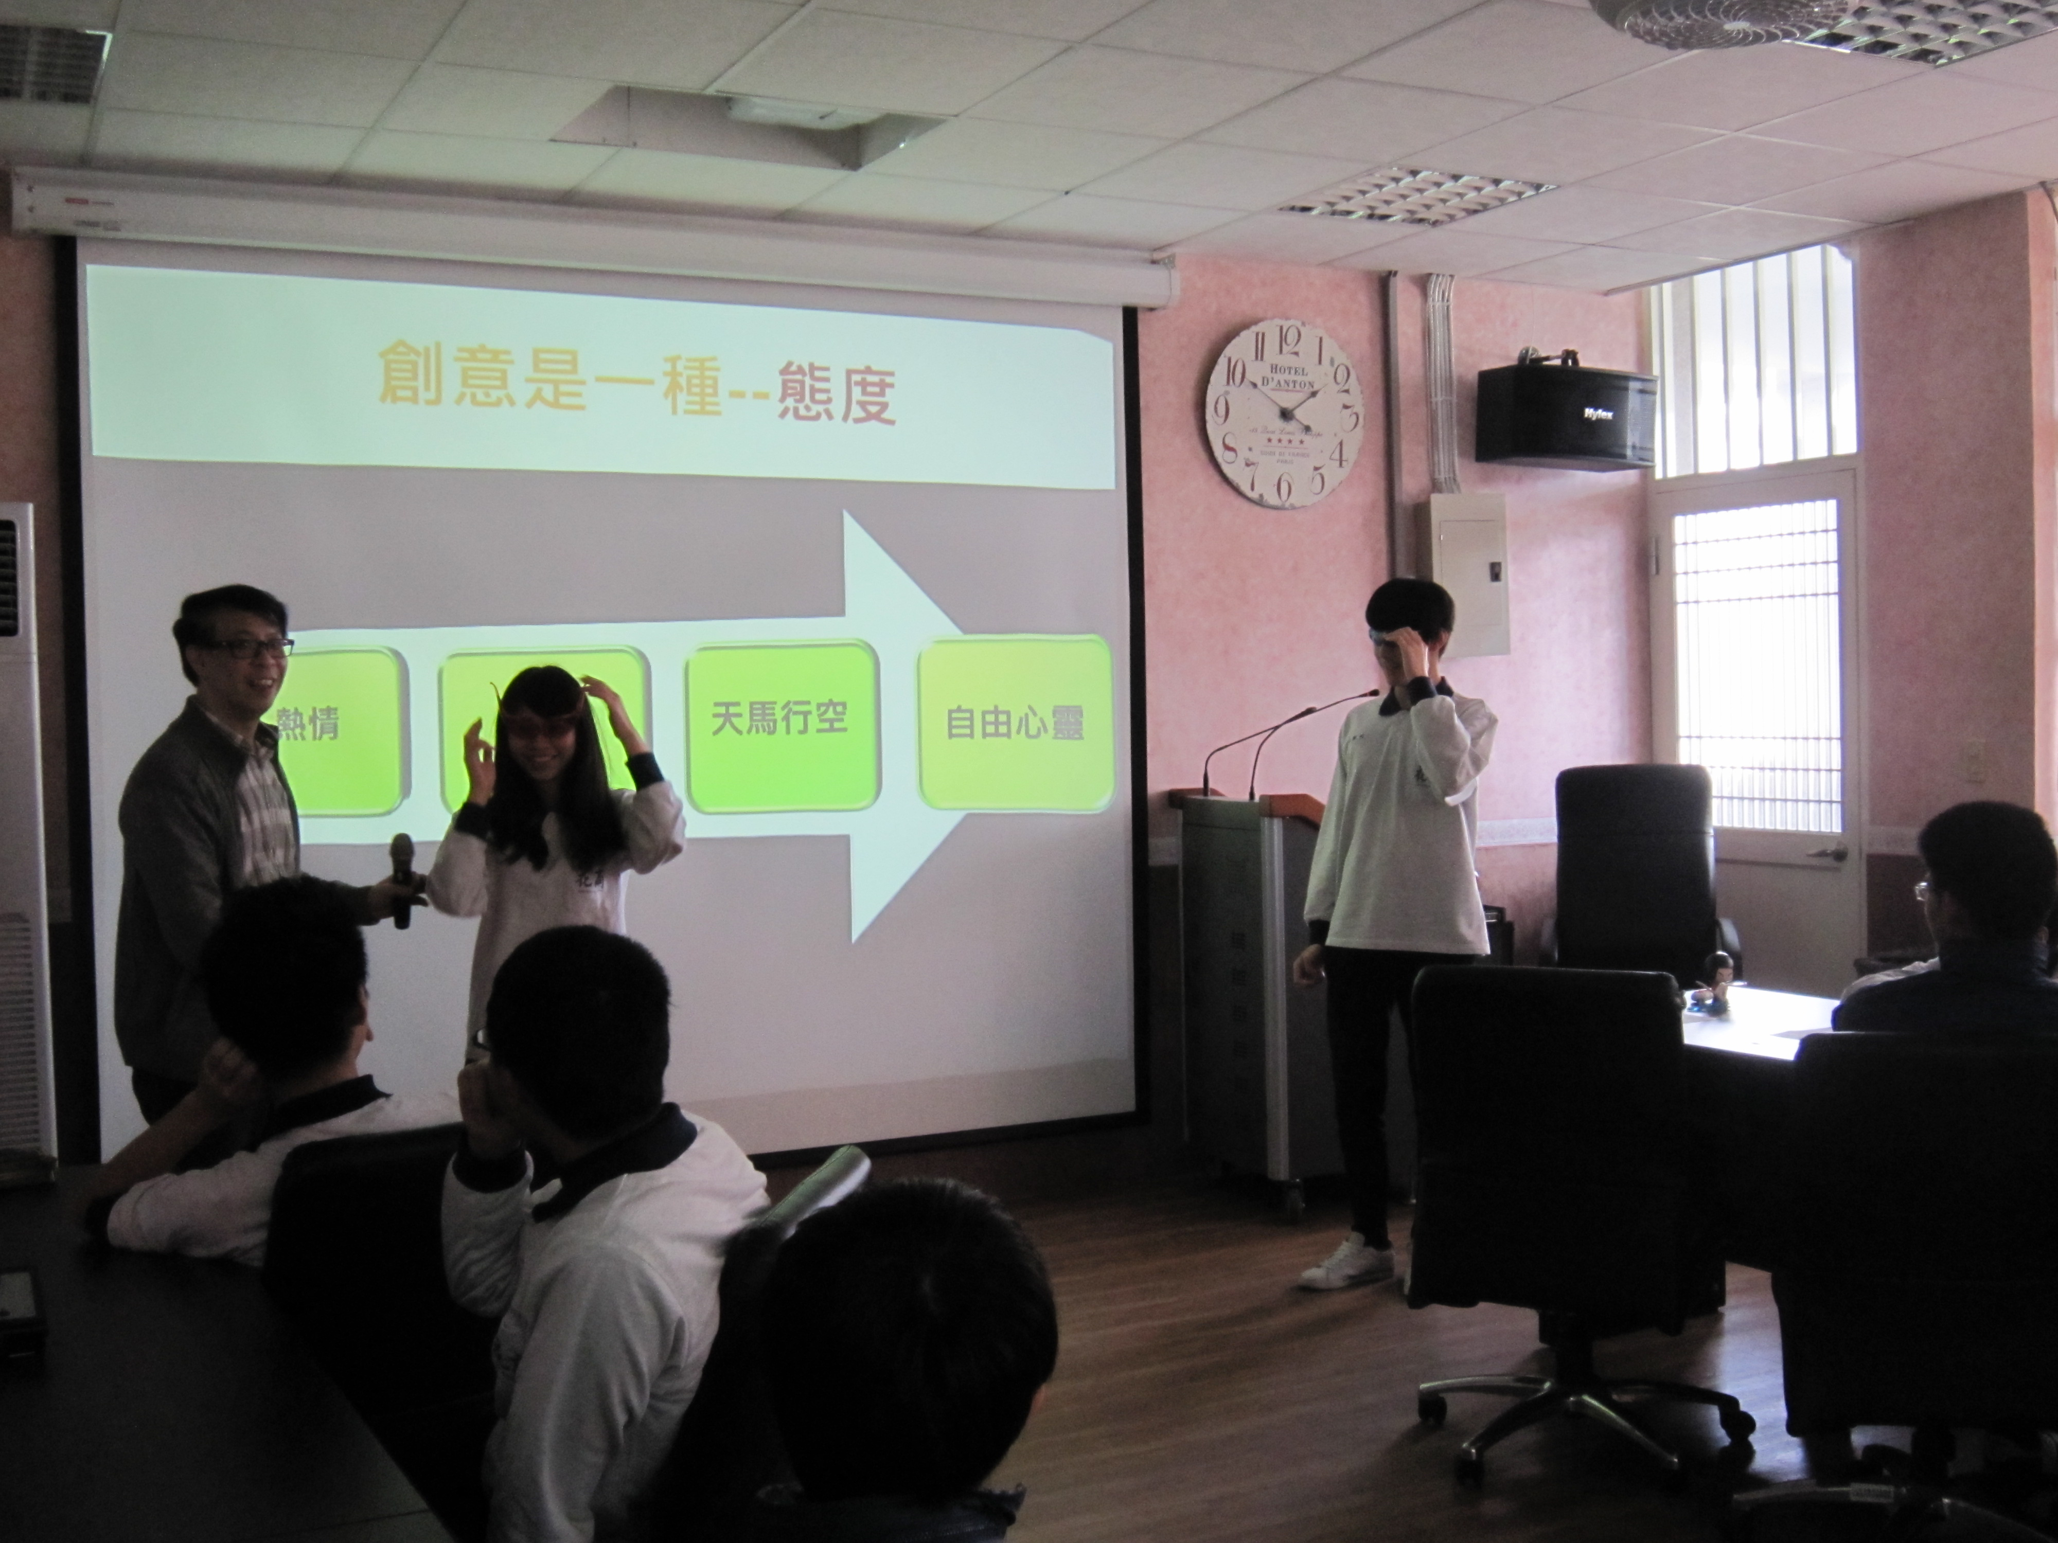
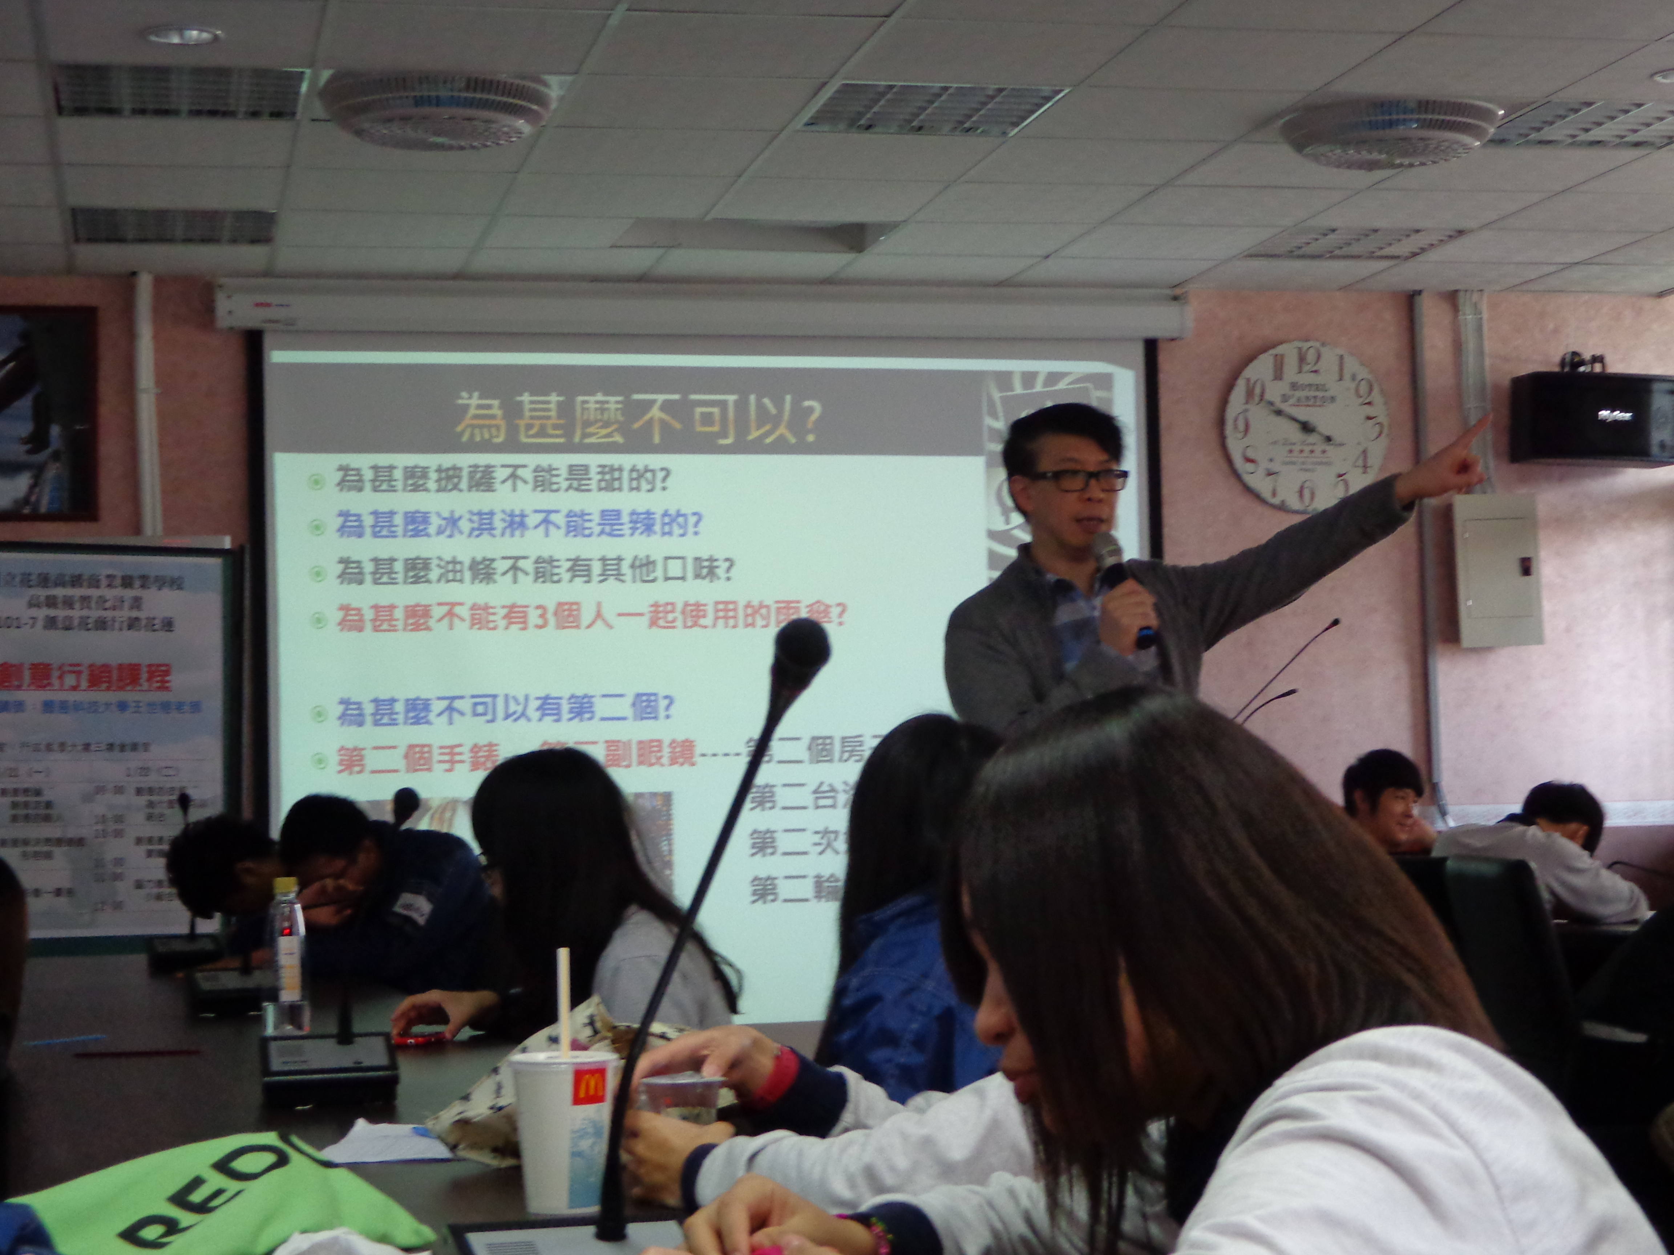
101-7創意花商行銷花蓮計畫
執行情形
創意行銷

Slide 49
遭遇困難

Slide 50
國立花蓮高商
簡 報 結 束

